Slide 1


Шигаев Валерий Юрьевич
Директор информационно-правового
консалтингового центра «Тендер плюс»
аккредитованный преподаватель, сертифицированный специалист, эксперт национальной ассоциации институтов закупок России( НАИЗ), кандидат медицинских наук, доцент
Особенности закупок лекарственных препаратов государственными учреждениями здравоохранения в соответствии с Федеральным законом № 44-ФЗ в 2018 году

Slide 2
ЗАКУПКИ ЛЕКАРСТВЕННЫХ ПРЕПАРАТОВ В РФ
1.30% ЗАКУПОК В РФ ПРИХОДИТСЯ НА ЗАКУПКИ ЛС;
2. ЛП ИМЕЕТ ОСОБЫЕ КАЧЕСТВЕННЫЕ ХАРАКТЕРИСТИКИ- МНН, В ОДНОЙ ЛИНЕЙКЕ МНН- ДЕСЯТКИ ТОРГОВЫХ НАИМЕНОВАНИЙ С РАЗБРОСОМ ЦЕН;
3. НЕТ ЕДИНОЙ ПРАКТИКИ КОНТРОЛЯ, ЕДИНОЙ ПОЗИЦИИ ФАС И ИХ ТЕРРИТОРИАЛЬНЫХ УПРАВЛЕНИЙ, СУДОВ. РЕШЕНИЯ ФАС ЗАЧАСТУЮ ПРОТИВОРЕЧИВЫЕ;
4. ВО МНОГИХ СУБЪЕКТАХ РФ – СВОИ ПРАВИЛА ЗАКУПОК ЛП
5. НЕСОВЕРШЕНСТВО ЗАКОНОДАТЕЛЬСТВА ПРИ ЗАКУПКЕ ЛП- НОРМАТИВНО- ПРАВОВЫХ ДОКУМЕНТОВ НЕ ТАК УЖ МНОГО, ЗАЧАСТУЮ ОНИ ВЫРАЖАЮТ ПОЗИЦИЮ РАЗНЫХ ВЕДОМСТВ
6. НЕ ВСЕГДА В ШТАТЕ УЧРЕЖДЕНИЯ ЕСТЬ СПЕЦИАЛИСТЫ, КОТОРЫЕ ДОЛЖНЫ ПРОФЕССИОНАЛЬНО ГОТОВИТЬ ТЕХНИЧЕСКОЕ ЗАДАНИЕ НА ЗАКУПКУ ЛП ( ОСОБЕННО В АМБУЛАТОРНО- ПОЛИКЛИНИЧЕСКОМ ЗВЕНЕ
7. НЕ ВСЕ ВОПРОСЫ ЗАКУПОК ЛС ВРАМКАХ ФЗ-44 В НАСТОЯЩЕМ ВРЕМЕНИ ЗАКОНОДАТЕЛЬНО УРЕГУЛИРОВАНЫ
-

Slide 3
ЗАКОНОДАТЕЛЬНОЕ РЕГУЛИРОВАНИЕ ЗАКУПОК ЛЕКАРСТВЕННЫХ ПРЕПАРАТОВ
Федеральный закон от 5 апреля 2013 г. N 44-ФЗ "О контрактной системе в сфере закупок товаров, работ, услуг для обеспечения государственных и мун⁻иципальных нужд":
часть 10 статьи 31 - основания для отстранения участника закупки от участия в определении поставщика или отказ от заключения контракта с победителем
пункт 6 части 1 статьи 33 - правила описания объекта закупки
части 9, 12 статьи 37 - особенности применения антидемпинговых мер
часть 3 статьи 70 - особенности заключения контракта по результатам
электронного аукциона
статья 76 - особенности проведения запроса котировок для оказания скорой медицинской помощи в экстренной или неотложной форме и нормального
жизнеобеспечения граждан
пункт 7 части 2 статьи 83
предложений
- случаи закупки путем проведения запроса
пункт 28 части 1 статьи 93 - случаи закупки у единственного поставщика

Slide 4
НОВОЕ В ЗАКОНОДАТЕЛЬНОМ РЕГУЛИРОВАНИ ЗАКУПОК ЛЕКАРСТВЕННЫХ ПРЕПАРАТОВ
- ПОСТАНОВЛЕНИЕ ПРАВИТЕЛЬСТВА РФ ОТ 15 НОЯБРЯ 2017 ГОДА № 1380
«ОБ ОСОБЕННОСТЯХ ОПИСАНИЯ ЛЕКАРСТВЕННЫХ ПРЕПАРАТОВ ДЛЯ МЕДИЦИНСКОГО ПРИМЕНЕНИЯ, ЯВЛЯЮЩИХСЯ ОБЪЕКТОМ ЗАКУПКИ ДЛЯ ОБЕСПЕЧЕНИЯ ГОСУДАРСТВЕННЫХ И МУНИЦИПАЛЬНЫХ НУЖД»
ПРИКАЗ МИНИСТЕРСТВА ЗДРАВООХРАНЕНИЯ РФ № 871-Н от 26.10.2017«Об утверждении Порядка определения НМЦК при осуществлении закупок лекарственных препаратов для медицинского применения»
ПРИКАЗ МИНИСТЕРСТВА ЗДРАВООХРАНЕНИЯ РФ от 26.10.2017 № 870-Н
Об утверждении типового контракта на поставку лекарственных препаратов…»

Slide 5
НОВОЕ В ЗАКОНОДАТЕЛЬНОМ РЕГУЛИРОВАНИ ЗАКУПОК ЛЕКАРСТВЕННЫХ ПРЕПАРАТОВ
-
Распоряжение Правительства РФ от 23 октября 2017 года № 2323-р
«Перечень жизненно необходимых и важнейших лекарственных препаратов для медицинского применения на 2018 год»
В новый перечень вошли 60 новых ЛП и 8 новых лекарственных форм для препаратов из перечня 2017 года
Вступил в силу с 01 января 2018 года

Slide 6
НОВОЕ В ЗАКОНОДАТЕЛЬНОМ РЕГУЛИРОВАНИ ЗАКУПОК ЛЕКАРСТВЕННЫХ ПРЕПАРАТОВ
-
Приказ Министерства здравоохранения РФ от 08.02.2017 г № 47н
«Об утверждении перечня лекарственных препаратов для медицинского применения, в отношении которых устанавливаются требования к объему тары, упаковке и комплектности»

Slide 7
НОВОЕ В ЗАКОНОДАТЕЛЬНОМ РЕГУЛИРОВАНИ ЗАКУПОК ЛЕКАРСТВЕННЫХ ПРЕПАРАТОВ
-
Приказ Министерства здравоохранения РФ от 27.07.2016 г № 538
«Об утверждении перечня наименования лекарственных форм лекарственных препаратов для медицинского применения»

Slide 8
НОВОЕ В ЗАКОНОДАТЕЛЬНОМ РЕГУЛИРОВАНИ ЗАКУПОК ЛЕКАРСТВЕННЫХ ПРЕПАРАТОВ
-Письмо МЗ РФ от 14 февраля 2018 года № 418/25-5
Разъяснения по вопросам применения норм Постановления Правительства № 1380, Приказа Минздрава № 870н, Приказа Минздрава № 871-н
Подписано Директором Департамента лекарственного обеспечения и регулирования обращения медицинских изделий Минздрава РФ Максимкиной Еленой Анатольевной

Slide 9
НОВОЕ В ЗАКОНОДАТЕЛЬНОМ РЕГУЛИРОВАНИ ЗАКУПОК ЛЕКАРСТВЕННЫХ ПРЕПАРАТОВ
-Письмо МЗ РФ от 06 декабря 2017 года № 3522/25-5
Алгоритм действий Заказчика до 01 июля 2018 года при формировании НМЦК на лекарственные препараты как включенные в перечень ЖНВЛП, так и не включенные в данный перечень

Slide 10
НОВОЕ В ЗАКОНОДАТЕЛЬНОМ РЕГУЛИРОВАНИ ЗАКУПОК ЛЕКАРСТВЕННЫХ ПРЕПАРАТОВ
-Письмо МЗ РФ от 26 января 2018 г № 18-2/10/2-438
Разъяснение о необходимости и порядке указания Заказчиками информации о применяемых единицах измерения количества закупаемых ЛП в ЕИС

Slide 11
НОВОЕ В ЗАКОНОДАТЕЛЬНОМ РЕГУЛИРОВАНИ ЗАКУПОК ЛЕКАРСТВЕННЫХ ПРЕПАРАТОВ
-
Письмо ФАС РФ от 18.10.2017 г № ИА-71717/17 «О разъяснении вопросов установления государственными и муниципальными заказчиками в документации о закупки остаточного срока годности ЛП»

Slide 12
ТОРГОВОЕ НАИМЕНОВАНИЕ ЛП…..
БУДЕТ ЛИ ПРАКТИЧЕСКАЯ РЕАЛИЗАЦИЯ ???
-
Постановление Правительства РФ № 1086 от 28.11.2013 г «Об утверждении Правил формирования перечня лекарственных средств, закупка которых осуществляется в соответствии с их торговыми наименованиями»

Slide 13
Случаи закупок лекарственных препаратов по торговым
наименованиям в рамках ФЗ-44
Письмо Министерства экономического развития РФ от 04.09.2015г № Д28н-2581
«О способах осуществления закупок ЛС по торговым наименованиям»
-Возможность закупки ЛП по торговым наименованиям регламентирована Постановлением Правительства РФ от 28.11.2013г № 1086, (однако перечень ЛП на сегодняшний день отсутствует);
Закупка ЛП у единственного поставщика:
  закупаем лекарственный препарат на одного пациента, при наличии медицинских показаний (индивидуальная непереносимость, по жизненным показаниям) по решению врачебной комиссии, которое отражается в медицинских документах пациента и журнале врачебной комиссии.
  на сумму, не превышающую 200 000,00 рублей.

Slide 14
Случаи закупок лекарственных препаратов по торговым
наименованиям в рамках ФЗ-44
Письмо Министерства экономического развития РФ от 04.09.2015г № Д28н-2581
«О способах осуществления закупок ЛС по торговым наименованиям»
3.Закупка ЛП путем запроса предложений (п. 7 ч. 2 ст. 83 № 44-ФЗ) на одного
пациента, при наличии медицинских показаний (индивидуальная непереносимость, по жизненным показаниям) по решению врачебной комиссии, которое фиксируется в медицинских документах пациента и журнале врачебной комиссии. Только в
объеме, необходимых пациенту в течение срока лечения
,

Slide 15


КОАП. Санкции за необоснованное использование ТЗ
4.1. Включение в описание объекта закупки требований и указаний в
отношении товарных знаков, знаков обслуживания, фирменных
наименований, наименования
патентов, полезных моделей, промышленных образцов, места происхождения товара или наименования
производителя, требований к товарам, информации, работам, услугам
при условии, если такие
количества участников
требования влекут за собой закупки, за исключением
ограничение
случаев,
предусмотренных законодательством РФ о КС, или включение в состав одного лота, объекта закупки товаров, работ, услуг, технологически и функционально не связанных между собой, -
влечет наложение административного штрафа
на должностных лиц в размере 1 процента НМЦК, но не менее десяти тысяч рублей и не более пятидесяти тысяч рублей.
ч. 4.1 ст. 7.30 КоАП
штраф
10 000 – 50 000
рублей

Slide 16
Закупка инсулинов по торговому наименованию возможна!
Определение Верховного суда РФ от 21.06.2017 № 310-КГ17-1939
Постановлением Правительства Российской Федерации от 28
ноября
средств,
2013 г.
закупка
№ 1086
которых
утверждены Правила формирования перечня лекарственных
осуществляется в соответствии с их торговыми наименованиями (далее - Правила). Однако данный перечень лекарственных средств до настоящего времени Правительством Российской Федерации не утвержден.
Вместе с тем согласно п. 2 Правил основанием для включения лекарственного средства в перечень является невозможность замены лекарственного средства в рамках одного международного непатентованного наименования лекарственного средства или при отсутствии такого наименования химического, группировочного наименования, определяемая с учетом показателей эффективности и безопасности лекарственных препаратов. Основанием для исключения лекарственного средства из перечня является возможность такой замены.
Из документации об аукционе следует, что установление заказчиком в описании объекта проводимой закупки требования к торговому наименованию обусловлено необходимостью обеспечения названным препаратом пациентов, а его замена невозможна.

Slide 17
Закупка инсулинов по торговому наименованию возможна!
Определение Верховного суда РФ от 21.06.2017 № 310-КГ17-1939
,
Таким образом, формирование документации на закупку препаратов инсулина осуществлялось заказчиком в целях достижения максимального результата лечения заболеваний, с соблюдением принципов, закрепленных ст. 41 Конституции Российской Федерации и ст. 4 Федерального закона от 21 ноября 2011 г. № 323-ФЗ "Об основах здоровья граждан в Российской Федерации", предусматривающих обеспечение прав граждан в сфере охраны здоровья, приоритет интересов пациента, доступность и качество при оказании медицинской помощи.
Отсутствие утвержденного в соответствии с п. 6 ч. 1 ст. 33 Закона о контрактной системе Перечня лекарственных средств не исключает возможности приобретения заказчиком медицинских препаратов по торговому наименованию, при условии представления обоснования необходимости такой закупки с учетом объективной потребности в соответствующих препаратах, и не может служить непреодолимым препятствием для разрешения спорных вопросов, если от этого зависит реализация вытекающих из Конституции Российской Федерации прав и законных интересов граждан (Постановление Конституционного Суда Российской Федерации от 2 февраля 1999 г. № 3-П).

Slide 18
ПОСТАНОВЛЕНИЕ ПРАВИТЕЛЬСТВА РФ ОТ 15 НОЯБРЯ 2017 ГОДА № 1380
«ОБ ОСОБЕННОСТЯХ ОПИСАНИЯ ЛЕКАРСТВЕННЫХ ПРЕПАРАТОВ ДЛЯ МЕДИЦИНСКОГО ПРИМЕНЕНИЯ, ЯВЛЯЮЩИХСЯ ОБЪЕКТОМ ЗАКУПКИ ДЛЯ ОБЕСПЕЧЕНИЯ ГОСУДАРСТВЕННЫХ И МУНИЦИПАЛЬНЫХ НУЖД»
РАЗДЕЛЕНО НА ЧАСТИ:
Что необходимо обязательно указывать при закупке лекарственных препаратов..
Что указывать можно, но не всегда....
Что указывать нельзя……..
4. Что указывать нельзя, но если очень хочется, то можно…..

Slide 19
ПОСТАНОВЛЕНИЕ ПРАВИТЕЛЬСТВА РФ ОТ 15 НОЯБРЯ 2017 ГОДА № 1380
«ОБ ОСОБЕННОСТЯХ ОПИСАНИЯ ЛЕКАРСТВЕННЫХ ПРЕПАРАТОВ ДЛЯ МЕДИЦИНСКОГО ПРИМЕНЕНИЯ, ЯВЛЯЮЩИХСЯ ОБЪЕКТОМ ЗАКУПКИ ДЛЯ ОБЕСПЕЧЕНИЯ ГОСУДАРСТВЕННЫХ И МУНИЦИПАЛЬНЫХ НУЖД»
Большинство особенностей, изложенных в этом Постановлении Правительства РФ аналогичны разъяснениям Федеральной антимонопольной службы РФ от 09 .06.2015 года № АК/28644/15

Slide 20
ПОСТАНОВЛЕНИЕ ПРАВИТЕЛЬСТВА РФ ОТ 15 НОЯБРЯ 2017 ГОДА № 1380
«ОБ ОСОБЕННОСТЯХ ОПИСАНИЯ ЛЕКАРСТВЕННЫХ ПРЕПАРАТОВ ДЛЯ МЕДИЦИНСКОГО ПРИМЕНЕНИЯ, ЯВЛЯЮЩИХСЯ ОБЪЕКТОМ ЗАКУПКИ ДЛЯ ОБЕСПЕЧЕНИЯ ГОСУДАРСТВЕННЫХ И МУНИЦИПАЛЬНЫХ НУЖД»
Наименование ЛП
-лекарственная форма, в том числе эквивалентная
-дозировка
-остаточный срок годности;

Slide 21
ПОСТАНОВЛЕНИЕ ПРАВИТЕЛЬСТВА РФ ОТ 15 НОЯБРЯ 2017 ГОДА № 1380
ВАЖНО!!! при наличии соответствующего обоснования Заказчик может
указать требование о наличии иных характеристик ЛП, таких как, например:
- взаимодействие лекарственных средств ( отсутствие взаимодействия);
-отсутствие побочных эффектов;
-показания к применению лекарственных препаратов;
-отсутствие противопоказаний к применению ЛП;
-требования к упаковке ЛП;
…………………………………………………………
( перечень не является исчерпывающим, но и не является бесконечным)
На практике это означает, что описание объекта закупки ограничено
требованиями, которые отражены в инструкции на ЛП.
Нет смысла предъявлять какие- либо требования, которые не отражены в
сопроводительных документах на ЛП, соответствие которым невозможно
подтвердить при приемке

Slide 22
ОПИСАНИЕ ПРЕДМЕТА ЗАКУПКИ
(п.6 ч.1 ст.33 № 44-ФЗ)
(ч. 16 ст.4 № 61-ФЗ)
НАИМЕНОВАНИЕ ЛЕКАРСТВЕННОГО ПРЕПАРАТА
Документация о закупке должна содержать указание на международные непатентованные наименования (далее – МНН) лекарственных средств или при отсутствии таких наименований химические, группировочные наименования кроме исключений (закупка по торговому наименованию) предусмотренных № 44-ФЗ.
Если в ГРЛС отсутствуют МНН и химические и группировочные наименования, используем Приказ Минздрава 447 от 15.06.2010г- там указаны группировочные наименования

Slide 23
порядок закупки многокомпонентных ( комбинированных) ЛП:
Ранее регулировались Письмом ФАС РФ от 18.07.2013 г № АД/27801/13
подп. б п.3 Постановления
«При закупке многокомпонентных( комбинированных) ЛП , представляющих комбинацию 2 и более активных веществ и зарегистрированных в составе однокомпонентных ЛП, а также наборов зарегистрированных ЛП – должно быть указание на возможность поставки однокомпонентных ЛП»
В перечень ЖНВЛП в основном включены комбинированные ЛП ( средства для лечения сахарного диабета, гемостатики, противотуберкулезные препараты, противовирусные препараты, а также однокомпонентные ЛП указанных групп.
ВАЖНО!
ВОЗМОЖНОСТЬ ПОСТАВКИ ОДНОКОМПОНЕНТНЫХ ЛЕКАРСТВЕННЫХ ПРЕПАРАТОВ ДОЛЖНА БЫТЬ ПРЕДУСМОТРЕНА ТОЛЬКО В СЛУЧАЕ, ЕСЛИ КОМПОНЕНТЫ ДАННОГО ПРЕПАРАТА ЗАРЕГИСТРИРОВАНЫ В КАЧЕСТВЕ ОДНОКОМПОНЕНТНОГО ЛП И ВКЛЮЧЕНЫ В ПЕРЕЧЕНЬ ЖНВЛП
( ПИСЬМО МЗ РФ №418/25-5 от 14 февраля 2018 г)

Slide 24
ПОСТАНОВЛЕНИЕ ПРАВИТЕЛЬСТВА РФ ОТ 15 НОЯБРЯ 2017 ГОДА № 1380
порядок закупки многокомпонентных ( комбинированных) ЛП:
СЛЕДУЕТ ПОМНИТЬ, ЧТО ОДНОКОМПОНЕНТНЫЕ ЛП , ВХОДЯЩИЕ В СОСТАВ КОМБИНИРОВАННЫХ ЛПС ПУТЕМ ВВЕДЕНИЯ В ДЫХАТЕЛЬНЫЕ ПУТИ ПОСРЕДСТВОМ АЭРОЗОЛЕЙ ИЛИ СПРЕЕВ НЕ ВСЕГДА МОГУТ ОБЕСПЕЧИТЬ ДОСТИЖЕНИЕ НУЖНОГО ТЕРАПЕВТИЧЕСКОГО ЭФФЕКТА, ПОЛУЧЕННОГО ОТ ПРИМЕНЕНИЯ КОМБИНИРОВАННОГО АНАЛОГА
В ЭТОМ СЛУЧАЕ ОНИ ЗАКУПАЮТСЯ КАК ИСКЛЮЧИТЕЛЬНО МНОГОКОМПОНЕНТНЫЕ ( БЕЗ ПРИМЕНЕНИЯ ПОЛОЖЕНИЯ подпункта б пункта 3 ПОЛОЖЕНИЯ)

Slide 25
ПОСТАНОВЛЕНИЕ ПРАВИТЕЛЬСТВА РФ ОТ 15 НОЯБРЯ 2017 ГОДА № 1380
Осуществление закупки инсулинов и учет поставленных шприцов
Исходя из подп. А пункта 3 Положения при закупке инсулинов в картриджах должно быть указание на возможность поставки ЛП с условием безвозмездной передачи пациентам совместимых устройств введения в количестве , соответствующем количеству пациентов, для обеспечения которых закупаются ЛП в картриджах
При закупке инсулинов в форме выпуска «шприц- ручка» должно быть указание на возможность поставки инсулина с устройством введения соответствующего объема.
Однако, при необходимости закупки инсулина или иного ЛП в конкретной форме выпуска в документации о закупке должно содержаться обоснование такой необходимости
В план –график закупки вносятся сведения о лекарственных препаратах, которые планирует закупить Заказчик ( то есть могут быть указаны инсулины в «шприц- ручках» , при этом в документации о закупке должна быть предоставлена возможность поставки инсулина отдельно со шприцом.)
Если контракт заключается с поставщиком инсулинов и шприцов- это указывается в спецификации к контракту

Slide 26
ПОСТАНОВЛЕНИЕ ПРАВИТЕЛЬСТВА РФ ОТ 15 НОЯБРЯ 2017 ГОДА № 1380
Осуществление закупки лекарственных препаратов для которых могут быть
Установлены требования к их комплектации с растворителем или устройством для
разведения и введения ЛП, а также к наличию инструментов для вскрытия ампул
Нельзя требовать, чтобы в одном комплекте обязательно с препаратом поставлялся растворитель, устройство для разведения препарата, инструменты для вскрытия ампул.
Необходимо предусмотреть, что участник может предложить эти компоненты отдельно

Slide 27
2. ЛЕКАРСТВЕННАЯ ФОРМА ПРЕПАРАТА, ВКЛЮЧАЯ
ЭКВИВАЛЕНТНУЮ ЛЕКАРСТВЕННУЮ ФОРМУ, ЗА ИСКЛЮ-
ЧЕНИЕМ ОПИСАНИЯ ЛЕКАРСТВЕННОЙ ФОРМЫ И ХАРАК-
ТЕРИСТИК, УКАЗЫВАЮЩИХ НА КОНКРЕТНОГО ПРОИЗ-
ВОДИТЕЛЯ
подпункт «а» пункта 2 Постановления

Slide 28
ЭКВИВАЛЕНТНАЯ ЛЕКАРСТВЕННАЯ ФОРМА
«Эквивалентная лекарственная форма- разные лекарственные формы, имеющие одинаковый способ введения и способ применения и обеспечивающие достижения необходимого клинического эффекта»
( п.2 ч.1 ст.27.1 Федерального Закона № 61 от 12.04.2010 )
Однако, это определение пока не дает на практике исчерпывающего объяснения : какие лекарственные формы следует рассматривать как эквивалентные, а какие- нет???

Slide 29
ЭКВИВАЛЕНТНАЯ ЛЕКАРСТВЕННАЯ ФОРМА
ПРИМЕР: АЦЕТИЛСАЛИЦИЛОВАЯ КИСЛОТА В ТАБЛЕТКАХ
И
АЦЕТИЛСАЛИЦИЛОВАЯ КИСЛОТА В ТАБЛЕТКАХ, ПОКРЫТЫХ
КИШЕЧНОРАСТВОРИМОЙ ОБОЛОЧКОЙ
НА ПЕРВЫЙ ВЗГЛЯД ОНИ АБСОЛЮТНО ВЗАИМОЗАМЕНЯЕМЫ ПО ЛЕКАРСТВЕННОЙ ФОРМЕ, ПО ФАКТУ- ОНИ ОКАЗЫВАЮТ РАЗЛИЧНОЕ ДЕЙСТВИЕ НА ОРГАНИЗМ ЧЕЛОВЕКА
НЕСТЕРОИДНЫЙ ПРОТИВОВОСПАЛИТЕЛЬНЫЙ ПРЕПАРАТ
2) ВОЗДЕЙСТВУЕТ НА КРОВЕНОСНУЮСИСТЕМУ КАК АНТИАГРЕГАНТ)

Slide 30
ВОПРОС №1:
Кто в настоящее время определяет взаимозаменяемость ЛП, в том числе эквивалентность лекарственных форм и дозировок?
В ФЗ-61 ст.27.1 лишь дает определение взаимозаменяемости ЛП, а согласно Постановлению Правительства РФ от 28.10.2015 года- это ФГБУ «НЦЭСМП»
ФГБУ «Научный центр экспертизы средств медицинского применения» в настоящее время занимается унификацией МНН, лекарственных форм и дозировок на основе рекомендаций ВОЗ, ГРЛС и приказа Минздрава РФ от 27.07.16 г № 538-н «Об утверждении Перечня наименований лекарственных форм лекарственных препаратов для медицинского применения»

Slide 31
ВОПРОС №2:
НЕЯСНО ИЗ ПОСТАНОВЛЕНИЯ, МОЖЕТ ЛИ ЗАКАЗЧИК ПРИ ОПИСАНИИ ОБЪЕКТА ЗАКУПКИ УКАЗАТЬ НА КОНКРЕТНУЮ ЛЕКАРСТВЕННУЮ ФОРМУ ПРЕПАРАТА КОНКРЕТНОГО ПРОИЗВОДИТЕЛЯ, ЕСЛИ ЗАКАЗЧИК ИМЕЕТ НА ЭТО ВЕСКОЕ ОСНОВАНИЕ?

Slide 32
ВОПРОС:
ЕСЛИ ЗАКАЗЧИК СОЧТЕТ НЕОБХОДИМЫМ УКАЗАТЬ ОТЛИЧИТЕЛЬНЫЕ ОСОБЕННОСТИ ЗАКУПАЕМОГО ЛП, ТО КТО МОЖЕТ ДАТЬ АДЕКВАТНУЮ ОЦЕНКУ ОБОСНОВАННОСТИ ЭТОГО ТРЕБОВАНИЯ?
ФАС РОССИИ ?
МИНФИН?
МИНЭК?
МИНЗДРАВ??

Slide 33
ДОЗИРОВКА
До принятия Постановления № 1380 в соответствии с разъяснениями ФАСа РФ препараты с различными дозировками моли рассматриваться как взаимозаменяемые, если существовала возможность их кратного сопоставления
Следуя данной логике можно было заменить дозировку 100 мг дозировкой 10 мг при соответствующем пересчете количества
ОДНАКО!!!
С принятием ПП №1380 « кратность сопоставления считается эквивалентной только при изменении ее в 2 раза !!!
( подп. «б» п.2 Постановления 1380)

Slide 34
ДОЗИРОВКА
( подп. «б» пункт 2 Постановления)
Не допускается указывать эквивалентные дозировки ЛП, предусматривающие необходимость деления твердой лекарственной формы препарата.
Пример: Если ЛП поставляется в таблетках с минимальной дозировкой в 10 мг , то в документации Заказчик не вправе указать дозировку 5 мг
Стала возможной поставка в некратных дозировках, позволяющих достичь одинакового терапевтического эффекта
При этом допускается указание концентрации ЛП без установления кратности
СОВЕТ ЗАКАЗЧИКУ: НЕОБХОДИМО РУКОВОДСТВОВАТЬСЯ ИНСТРУКЦИЕЙ ПО МЕДИЦИНСКОМУ ПРИМЕНЕНИЮ ЛП И СПЕЦИАЛИСТАМИ ЛПУ

Slide 35
ДОЗИРОВКА
Требование к дозировке необходимо указывать по новым правилам:
«НЕ ДОПУСКАЕТСЯ УКАЗЫВАТЬ ДОЗИРОВКУ В ОПРЕДЕЛЕННЫХ ЕДИНИЦАХ ИЗМЕРЕНИЯ БЕЗ ВОЗМОЖНОСТИ КОНВЕРТИРОВАНИЯ В ИНЫЕ ЕДИНИЦЫ ИЗМЕРЕНИЯ»
ВЫВОД: У ЗАКАЗЧИКА ИМЕЕТСЯ ЕДИНСТВЕННЫЙ СПОСОБ УКАЗАНИЯ
ДОЗИРОВКИ ЛП- УКАЗАТЬ ВСЕ ВОЗМОЖНЫЕ ДОЗИРОВКИ!!!
Пример: 990 мг/ мл или 99%

Slide 36
КОНВЕРТЕР МЕЖДУНАРОДНЫХ ЕДИНИЦ
https:// tools. pharm- community. com/ medtools/ iu

Slide 37
ОСТАТОЧНЫЙ СРОК ГОДНОСТИ
Непоследовательная позиции ФАС РФ в отношении данного показателя
Согласно письму ФАС РФ № ИА/71717/17 от 18.10.2017 г ( требования к остаточному сроку годности ЛП- неправомерно установления указанного требования в техническом задании, по мнению ФАС РФ это требование должно быть указано в проекте контракта)
Постановление Правительства 1380 9 подп. «в» п.2 окончательно делает запрет на указание остаточного срока годности ЛП, выраженного в процентах

Slide 38
КОЛИЧЕСТВО ЛП
В соответствии с подп. «Ж» п.5 ПП № 1380 при описании объекта закупки
не допускается указывать количество единиц ЛП во вторичной упаковке,
а также требование поставки конкретного количества упаковок вместо количества ЛП
Пример: капсулы 20 мг № 20- 100 упаковок ( сведения из ГРЛС) писать нельзя
капсулы ( или эквивалентная лекарственная форма) 20 мг или 40 мг
-2000 штук – так писать нужно!!!

Slide 39
ТРЕБОВАНИЯ К НАЛИЧИЮ ( ОТСУТСТВИЮ) ВСПОМОГАТЕЛЬНЫХ
ВЕЩЕСТВ
В соответствии с подп. «г» пункта 5 Постановления при описании объекта закупки
не допускается указывать требования о наличии или отсутствии вспомогательных
веществ, так как состав ЛП как правило уникален, что может ограничить конкуренцию
В этом и состояла ранее озвученная позиция ФАС и ее территориальных управлений
ОДНАКО!!!
Пункт 6 Постановления указывает на правомерность требований к наличию ( отсутствию) вспомогательных веществ , если не имеется иной возможности описать ЛП
Как это будет оцениваться на практике ФАС ???

Slide 40
ФОРМА ВЫПУСКА
Позиция ФАС РФ в отношении формы выпуска ЛП всегда была последовательной.
А именно: требования заказчика к форме выпуска ЛП не обусловлено потребностями заказчика, так как форма выпуска не определяет терапевтическую эффективность ЛП
( Письмо ФАС РФ от 09.04.2014 года № АК/13610/14 )
Постановление № 1380 придало позиции ФАС РФ обязательный характер
ДЛЯ УКАЗАНИЯ ТРЕБОВАНИЯ ЗАКАЗЧИКА К КОНКРЕТНОЙ ФОРМЕ ВЫПУСКА НЕОБХОДИМО НЕ ОДНО, А ЦЕЛЫХ ДВА ОБОСНОВАНИЯ:

Slide 41
ФОРМА ВЫПУСКА
ЗАКАЗЧИК ОБЯЗАН ОБОСНОВАТЬ, ЧТО ТРЕБОВАНИЕ К ФОРМЕ ВЫПУСКА
КРАЙНЕ НЕОБХОДИМО !!! И ЧТО ИНАЧЕ ЛП НИКАК НЕ ОПИСАТЬ!!!
ПРИ НАЛИЧИИ ТАКОГО ТРЕБОВАНИЯ К ФОРМЕ ВЫПУСКА В СООТВЕТ-
СТВИИ С ПОДП. «г» пункта 3 Постановления ДОЛЖНО БЫТЬ УКАЗАНИЕ
НА ВОЗМОЖНОСТЬ ПОСТАВКИ ЛП С УСТРОЙСТВОМ ВВЕДЕНИЯ, СООТ
ВЕТСТВУЮЩИМ ОБЪЕМУ ВВОДИМОГО ЛП
УЧИТЫВАЯ ИЗЛОЖЕННОЕ, А ТАКЖЕ ПОЗИЦИЮ ФАС РФ ЗАКАЗЧИКУ
ПО МНЕНИЮ ЭКСПЕРТОВ В ТЗ ЗАКАЗЧИКУ ВСЕ ЖЕ СЛЕДУЕТ УКАЗАТЬ
НА ЭКВИВАЛЕНТНУЮ ФОРМУ ВЫПУСКА ИЛИ ПРЕДОСТАВИТЬ
ВОЗМОЖНОСТЬ ПОСТАВКИ ЛП С УСТРОЙСТВОМ ВЕДЕНИЯ,
СООТВЕТСТВУЮЩИМ ОБЪЕМУ ВВОДИМОГО ЛП ( подп. «г», пункта 3)

Slide 42
ФИКСИРОВАННЫЙ ТЕМПЕРАТУРНЫЙ РЕЖИМ ХРАНЕНИЯ ЛП
Подпунктом «д» пункта 5 Положения установлен запрет на указание фиксированного температурного режима хранения ЛП при наличии альтернативного режима хранения

Slide 43
КАК РАСЦЕНИТЬ ПОДПУНКТ А ПУНКТА 4 ПП 1380?
ЕСЛИ ПОСТАНОВЛЕНИЕ ПРАВИТЕЛЬСТВА РФ № 1380
ПРОЧИТАТЬ БУКВАЛЬНО, ТО МОЖЕТ СЛОЖИТЬСЯ ВПЕЧАТЛЕНИЕ, ЧТО
ПРИ НАЛИЧИИ РЕШЕНИЯ ВРАЧЕБНОЙ КОМИССИИ В СЛУЧАЕ ИНДИВИДУАЛЬНОЙ НЕПЕРЕНОСИМОСТИ ЛП ИЛИ ПО ЖИЗНЕННЫМ ПОКАЗАНИЯМ МОЖНО ПРОВЕСТИ ЭЛЕКТРОННЫЙ АУКЦИОН НА ПОСТАВКУ ПРЕПАРАТА С КОНКРЕТНЫМ ТОРГОВЫМ НАИМЕНОВАНИЕМ

Slide 44
Что указывать в документации можно, но не всегда?
КОНКРЕТНОЕ ТОРГОВОЕ НАИМЕНОВАНИЕ ЛП (ПО РЕШЕНИЮ ВРАЧЕБНОЙ КОМИССИИ);
ВОЗРАСТ РЕБЕНКА ( В ПЕДИАТРИЧЕСКОЙ ПРАКТИКЕ)
3. ПУТЬ ВВЕДЕНИЯ ( ДЛЯ ИНЬЕКЦИЙ ИЛИ ДЛЯ ИНФУЗИЙ)

Slide 45
ЗАПРЕТЫ НА УКАЗАНИЕ В ДОКУМЕНТАЦИИ:
1.ЭКВИВАЛЕНТЫ ПО ДОЗИРОВКЕ, ЕСЛИ ВОЗНИКАЕТ НЕОБХОДИМОСТЬ
ДЕЛИТЬ ТВЕРДЫЕ ЛЕКАРСТВЕННЫЕ ФОРМЫ;
2. ЕДИНИЦЫ ИЗМЕРЕНИЯ ДОЗИРОВКИ ЛЕКАРСТВА , КОГДА ИХ МОЖНО
ПЕРЕВЕСТИ В ДРУГИЕ ЕДИНИЦЫ ИЗМЕРЕНИЯ;
3. ОБЪЕМ НАПОЛНЕНИЯ ПЕРВИЧНОЙ УПАКОВКИ ( КРОМЕ РАСТВОРОВ
ДЛЯ ИНФУЗИЙ);
4. НАЛИЧИЕ ИЛИ ОТСУТСТВИЕ ВСПОМОГАТЕЛЬНЫХ ВЕЩЕСТВ;
5. ТЕМПЕРАТУРУ, ПРИ КОТОРОЙ ХРАНЯТ ПРЕПАРАТЫ, КОГДА ЕСТЬ
АЛЬТЕРНАТИВНЫЙ РЕЖИМ ХРАНЕНИЯ
6. ФОРМУ ПЕРВИЧНОЙ УПАКОВКИ;
* речь идет не о запрете указывать форму вообще, а о том, что она не должна быть безальтернативной. Такой позиции придерживается ФАС РФ

Slide 46
ЗАПРЕТЫ НА УКАЗАНИЕ В ДОКУМЕНТАЦИИ:
7. КОЛИЧЕСТВО ЕДИНИЦ ЛП ВО ВТОРИЧНОЙ УПАКОВКЕ И ТРЕБОВАНИЕ
ПОСТАВИТЬ КОЛИЧЕСТВО УПАКОВОК ВМЕСТО КОЛИЧЕСТВА
ПРЕПАРАТА
8. ТРЕБОВАНИЯ К ПОКАЗАТЕЛЯМ ФАРМАКОДИНАМИКИ И
ФАРМАКИНЕТИКИ ЛП;
9. ВСЕ ХАРАКТЕРИСТИКИ ИЗ ИНСТРУКЦИИ ПО ПРИМЕНЕНИЮ ЛП,
КОТОРЫЕ ЗАТОЧЕНЫ ПОД КОНКРЕТНОГО ПРОИЗВОДИТЕЛЯ

Slide 47
ЕСЛИ НЕЛЬЗЯ, НО ОЧЕНЬ ХОЧЕТСЯ , ТО МОЖНО…..
1. В ИСКЛЮЧИТЕЛЬНЫХ СЛУЧАЯХ……
2. ПРИ ПРОФЕССИОНАЛЬНОМ ОБОСНОВАНИИ…..
3. НЕТ ИНОЙ ВОЗМОЖНОСТИ ОПИСАТЬ ЗАКУПАЕМЫЙ
ЛЕКАРСТВЕННЫЙ ПРЕПАРАТ

Slide 48
ОБЪЕМ НАПОЛНЕНИЯ ПЕРВИЧНОЙ УПАКОВКИ
При описании объекта закупки возможно указание объема наполнения первичной упаковки. При этом в документации должно быть обоснование необходимости указания таких характеристик
ПИСЬМО МЗ ОТ 14 ФЕВРАЛЯ 2018 ГОДА № 418/25-5

Slide 49
ТАКЖЕ В ДОКУМЕНТАЦИИ О ЗАКУПКЕ МОЖЕТ БЫТЬ УСТАНОВЛЕНО ТРЕБОВАНИЕ О ПОСТАВКЕ ЦЕЛОГО КОЛИЧЕСТВА УПАКОВОК
ОСНОВАНИЕ: ПУНКТ 5.4 ТИПОВОГО КОНТРАКТА НА ПОСТАВКУ ЛЕКАРСТВЕННЫХ ПРЕПАРАТОВ ДЛЯ МЕДИЦИНСКОГО ПРИМЕНЕНИЯ
РАЗДЕЛ 5 «ПОСТАВКА ТОВАРА»
« ПОСТАВКА ТОВАРА ОСУЩЕСТВЛЯЕТСЯ В ЦЕЛЫХ УПАКОВКАХ В СООТВЕТСТВИИ С ФЗ-61 «ОБ ОБРАЩЕНИИ ЛЕКАРСТВЕННЫХ СРЕДСТВ».
ПРИ ЭТОМ , ЕСЛИ КОЛИЧЕСТВО ТОВАРА ,ПОСТАВЛЯЕМОГО ЗАКАЗЧИКУ ВО ВТОРИЧНОЙ УПАКОВКЕ , ПРЕВЫШАЕТ КОЛИЧЕСТВО ТОВАРА, УКАЗАННОГО В ОТГРУЗОЧНОЙ РАЗНАРЯДКЕ,ТО ПОСТАВКА ТОВАРА СВЕРХ КОЛИЧЕСТВА ПРОИЗВОДИТСЯ ЗА СЧЕТ ПОСТАВЩИКА"

Slide 50
ТЗ НА ПОСТАВКУ ЛП «ЛЕВОФЛОКСАЦИН»
МНН- ЛЕВОФЛАКСАЦИН
ОКПД2 21.20.10.190
ЛЕКАРСТВЕННАЯ Табл. Или табл. Покр.
ФОРМА: оболочкой
ДОЗИРОВКА: 1 табл. 500 мг или 2 таб.
по 250 мг
ЕДИНИЦА ИЗМЕРЕНИЯ мг
Кол-во 5 000 000 мг ( 500 мг х 100 шт/уп х 100 уп)
ОСТАТОЧНЫЙ
СРОК ГОДНОСТИ Не менее 12 мес со дня заключения ГК

Slide 51
ТЗ НА ПОСТАВКУ ЛП «ЛЕВОФЛОКСАЦИН»
МНН- ЛЕВОФЛАКСАЦИН
ОКПД2 21.20.10.190
ЛЕКАРСТВЕННАЯ Капли глазные
ФОРМА:
ДОЗИРОВКА: 5 мг/мл
ЕДИНИЦА ИЗМЕРЕНИЯ мг/мл или %
Кол-во 500 мг/мл ( 5 мг/мл х 2 мл/фл х 50 фл)
ОСТАТОЧНЫЙ
СРОК ГОДНОСТИ Не менее 12 мес со дня заключения ГК

Slide 52
ПРИКАЗ МИНИСТЕРСТВА ЗДРАВООХРАНЕНИЯ РФ №
871-Н от 26.10.2017 г
«Об утверждении Порядка определения НМЦК при осуществлении закупок лекарственных препаратов для медицинского применения»
ВСТУПИЛ В СИЛУ С 09 ДЕКАБРЯ 2017 ГОДА

Slide 53
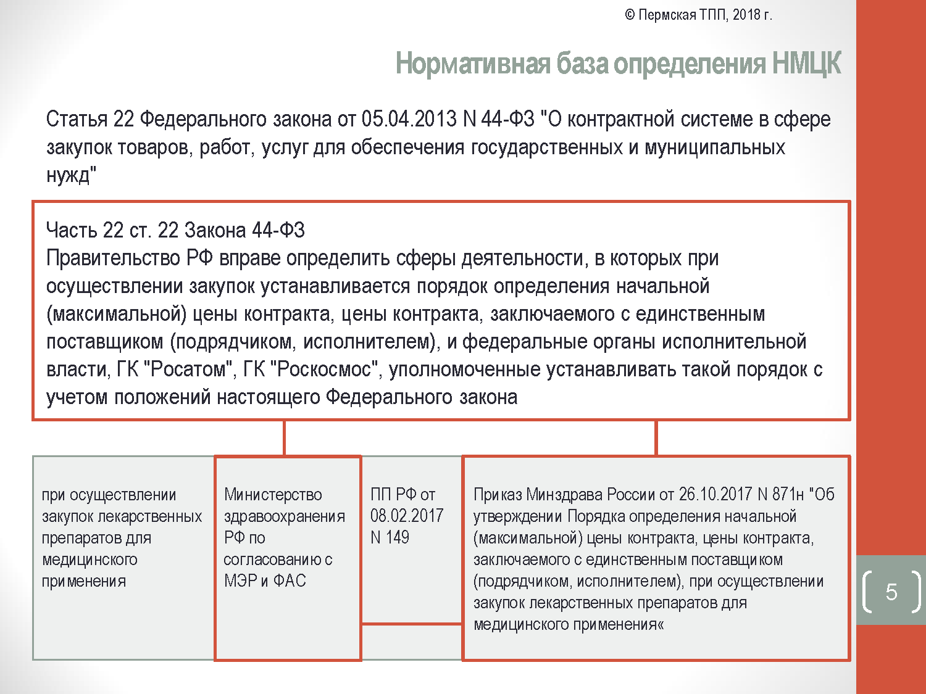

Slide 54
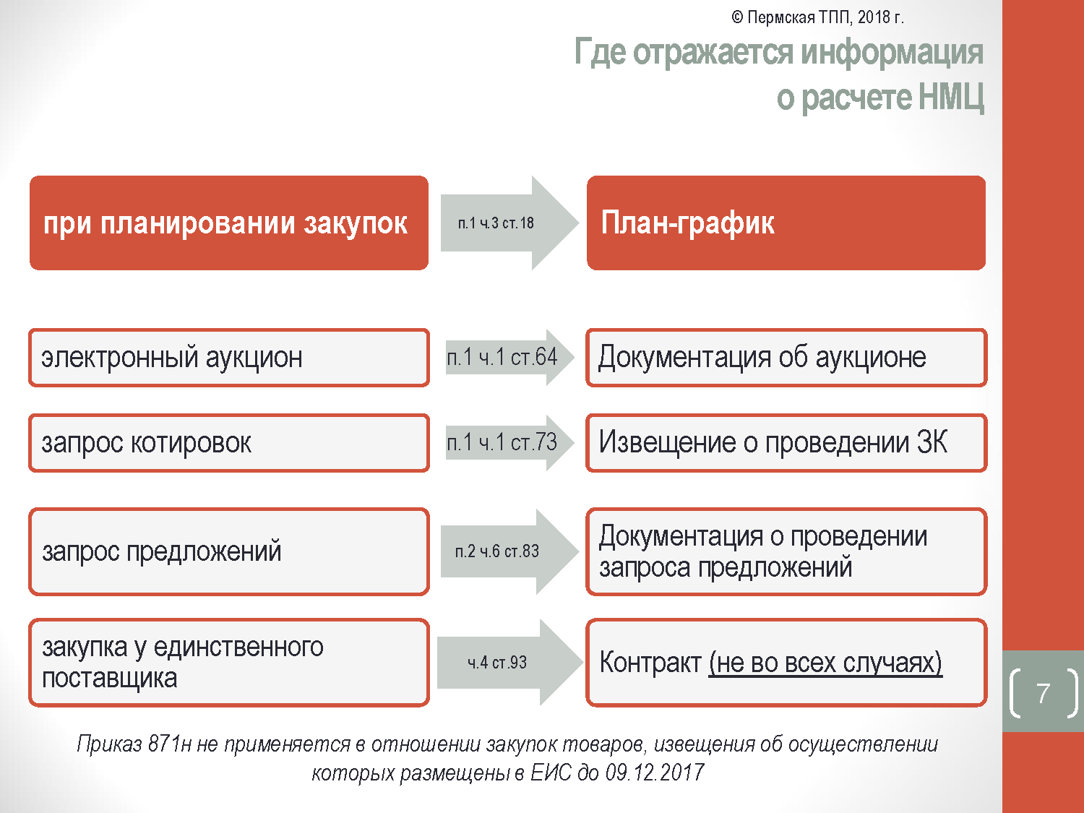

Slide 55
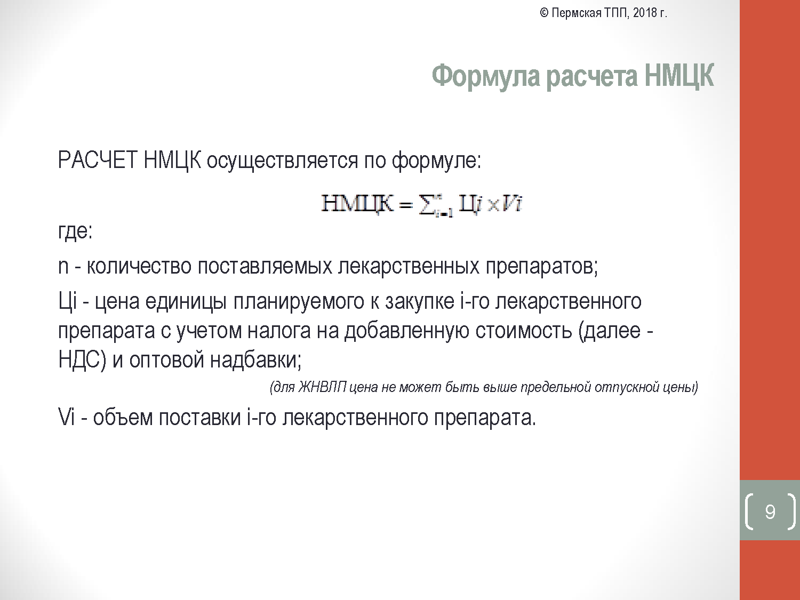

Slide 56
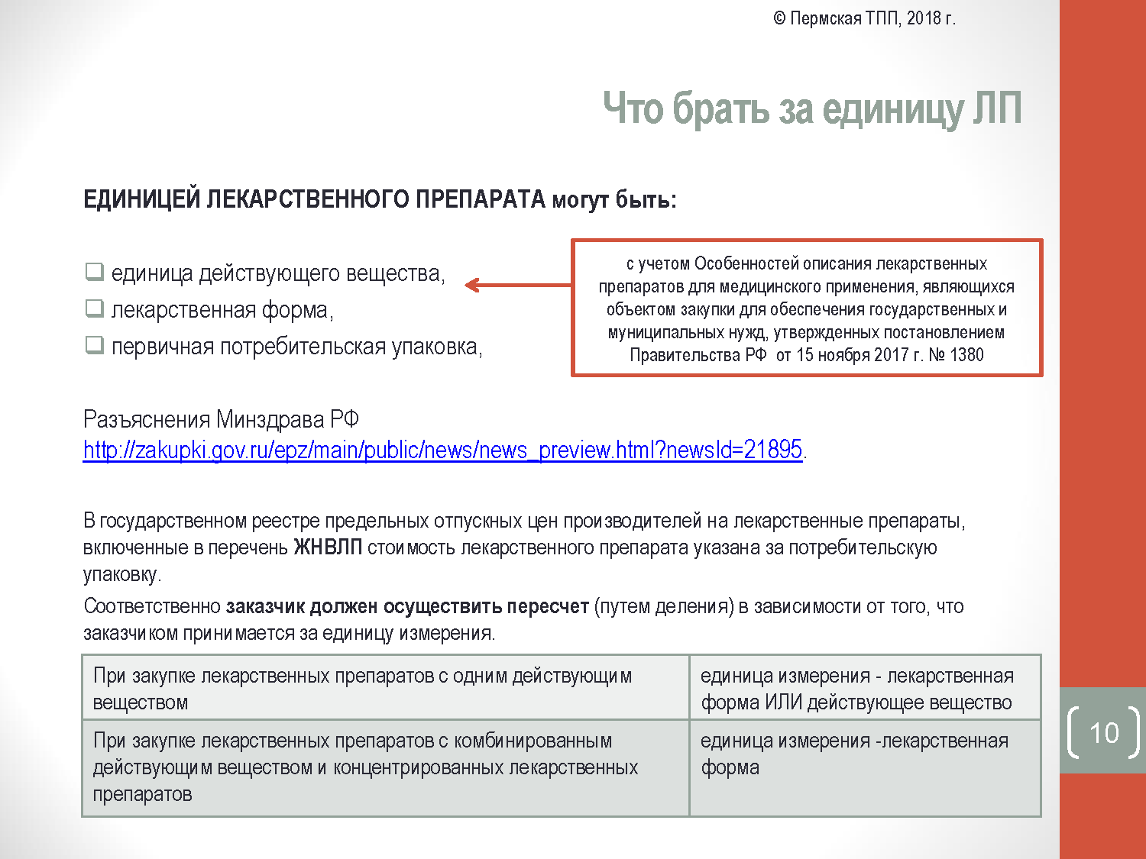

Slide 57
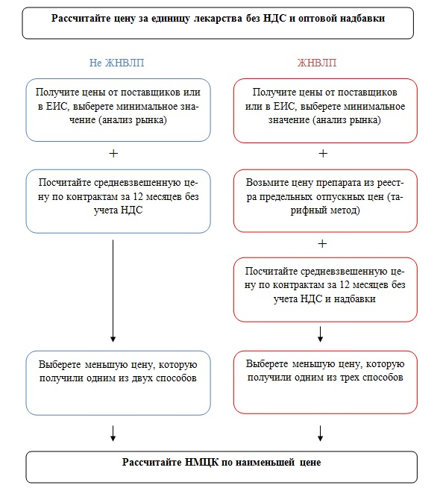

Slide 58
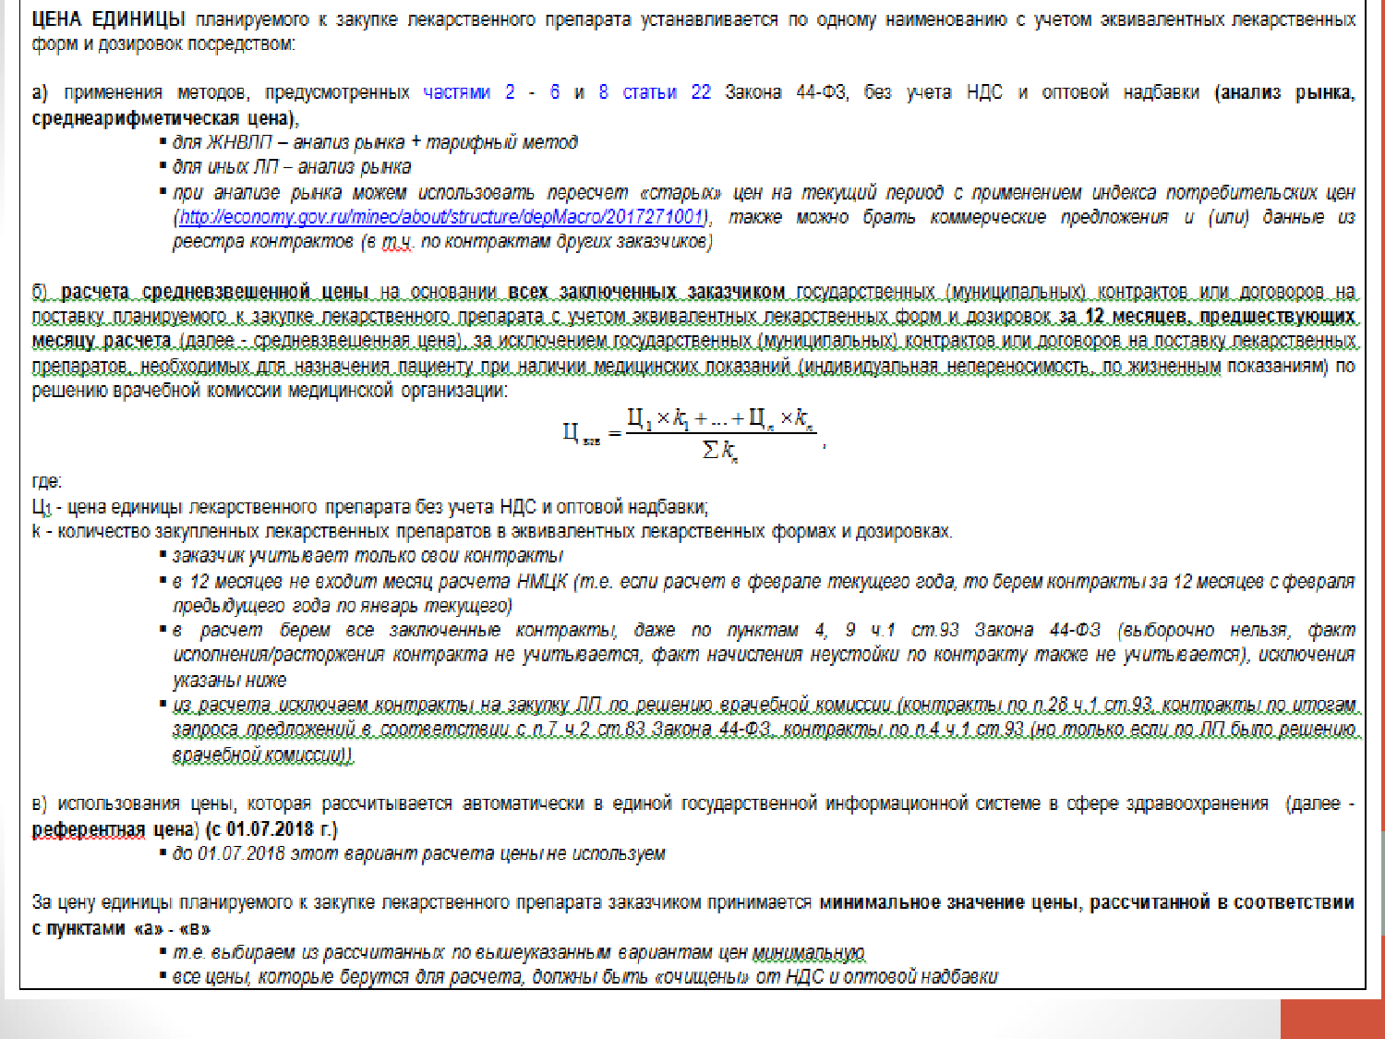

Slide 59
Расчет цены за единицу ЛП.
Расчет цены за единицу ЛП проводится тремя способами.
Способ 1. а) Метод анализа рынка. Он используется при закупке любых лекарств в соответствии со ст.22 ( часть 2-6 ) ФЗ №44
Закон не ограничивает нас в источниках информации: заказчик вправе использовать любые способы получить информацию из части 18 статьи 22 Закона № 44-ФЗ:
-коммерческие предложения, направленные Поставщикам;
-коммерчекие предложения, размещенные в ЕИС;
- используем реестр государственных контрактов
( контракты берем те, которые исполнены надлежащим образом, по которым не взыскивались неустойки ( штрафы и пени). Статус в реестре контрактов должен быть «Исполнен». Нет никакого ограничения по периодам!!!

Slide 60
Вопрос:
Если берем контракты старые- можно ли делать пересчет цен?
Да, можно. Необходимо использовать индексы пересчета ( индексы потребительских цен с сайта МЭР РФ или с сайта Росстата и пересчитать с учетом коэффициентов. ( ст. 22, часть 4)
Вопрос:
Можно ли применять Приказ МЭР РФ № 567, рассчитывать среднеарифметическую цену, среднее квадратичное отклонение и коэффициент вариации?
Нет, не следует этого делать.
Основание: п.1.6. Приказа МЭР РФ № 567 ( не применяется, при наличии расчета, принятому согласно отраслевому законодательству).

Slide 61
Расчет цены за единицу ЛП. б)Тарифный метод. Подходит, когда закупаются ЛП из перечня жизненно необходимых лекарственных препаратов – ЖНВЛП в соответствии с частью 8 ст.22 ФЗ-44
Перечень ЖНВЛП на 2018 год –определен распоряжением от 23.10.2017 № 2323-р.
Какие цены брать из реестра?
Выборка полная, а цену берем минимальную!!!
Если цена перерегистрирована, то нужно брать актуальную цену, перерегистрированную!!!

Slide 62
ПРИ ЗАКУПКЕ ВАЖНЕЙШИХ ЛЕКАРСТВ ЗАКАЗЧИКИ
ВПРАВЕ ОБОСНОВАТЬ НМЦК МЕТОДОМ АНАЛИЗА РЫНКА
Чтобы обосновать начальную (максимальную) цену контракта (НМЦК) при закупке жизненно необходимых и важнейших лекарственных препаратов, можно применить как тарифный метод, так и метод
сопоставимых рыночных цен (анализа рынка).
Письмо Минэкономразвития России от 17.02.2016 N ОГ-Д28-1812
59

Slide 63
Расчет цены за единицу ЛП.
Способ 2. РАСЧЕТ СРЕДНЕВЗВЕШЕННОЙ ЦЕНЫ
Рассчитывается средневзвешенная цена по всем контрактам на закупку препарата, которые заключили в течение года, предшествующего месяцу расчета.
Например, если рассчитывается цена в мае 2018 года, берутся сведения из аналогичных контрактов с мая 2017 года по апрель 2018 года.

Slide 64
СРЕДНЕВЗВЕШЕННАЯ ЦЕНА ( АЛГОРИТМ)
В расчет берутся исключительно контракты Заказчика из Реестра контрактов, реестра закупок за последние 12 мес , предшествующие месяцу расчета. Месяц расчета не учитываем;
Берем контракты, которые заключены ( см. дату заключения);
Если закупается ЛП впервые- то средневзвешенная цена по данному ЛП не
рассчитывается;
Контракты берутся все: как по конкурентным, так и по закупкам у ЕП, за
исключением ГК по решению врачебной комиссии ( п.28, п.83, п.4). Поэтому
желательно вести реестр закупок и отмечать (*) такие закупки в реестре;
Как быть, если ГК заключен, но расторгнут по соглашению сторон?
Есть 2 точки зрения. Одна из которых- нужно брать такие контракты, по
по которым прошла поставка, вторая точка зрения- брать все такие ГК
Как быть, если Гк заключены, но расторгнуты по инициативе заказчика
( или по решению суда)? Да, учитывать все!!!
7. Нужно брать цену без НДС и оптовой надбавки ( очистить цену по каждому ГК)

Slide 65
НО ЕСТЬ ПРОБЛЕМЫ ПРИ РАСЧЕТЕ СРЕДНЕВЗВЕШЕННОЙ ЦЕНЫ
В соответствии с формулой расчета конечный результат должен получиться без учета НДС и оптовой надбавки. То есть для расчета необходимо вычленить из цен на ЛП уже заключенных контрактов как НДС , так и оптовую надбавку для каждой цены отобранного контракта.
!!! Это трудоемко
+
В тексте Приказа не указано, что речь идет о предельной оптовой надбавке , а об оптовой надбавке, которая увеличивает фактическую отпускную цену , узнать значение которой можно только по протоколу согласования цен за предыдущий год

Slide 66
Оптовая надбавка учитывается , только когда закупаются препараты из перечня ЖНВЛП, так как региональные власти устанавливают надбавки только для лекарств из перечня.
Об этом сказано в части 1 статьи 63 Закона № 61-ФЗ.

Slide 67
Если невозможно определить размер оптовой надбавки- то расчет цены возможен с исключением тех значений, которые известны

Slide 68
ПРОБЛЕМНЫЕ ВОПРОСЫ, СВЯЗАННЫЕ
С ПРАКТИЧЕСКОЙ РЕАЛИЗАЦИЕЙ ПРИКАЗА 871-Н
Органами власти определяется предельный размер оптовой надбавки.
При расчете средневзвешенной цены возможны сюрпризы:
Если за последние 12 месяцев у заказчиков были случаи заключения контрактов по ценам, существенно ниже рыночных ( демпинговые цены, ЛП с короткими остаточными сроками годности), то такие цены не будут отражать реального состояния рынка.
Как следствие этих проблемных вопросов- риск сбоев в закупке ЛП

Slide 69
СПОСОБ 3. РАСЧЕТ РЕФЕРЕНТНОЙ ЦЕНЫ
С 1 июля 2018 года Заказчики будут учитывать референтную цену .
Об этом сказано в пункте 6 Порядка из приказа № 871н.

Slide 70
Если закупка не состоялась, для расчета НМЦК необходимо использовать минимальную цену, которую получили методом анализа рынка.
Например, получили три коммерческих предложения с ценами 110, 112 и 130 руб. При первой закупке использовали цену 110 руб., средневзвешенную цену или цену, которую получили тарифным методом. При повторной закупке рассчивается НМЦК по цене 112 руб

Slide 71
РАСЧЕТ МИНИМАЛЬНОГО ЗНАЧЕНИЯ ЦЕНЫ
ПРИ ЗАКУПКЕ НАРКОТИЧЕСКИХ СРЕДСТВ И ПСИХОТРОПНЫХ ВЕЩЕСТВ
За минимальное значение цены принимается коммерческое предложение уполномоченной организации, осуществляющей распределение наркотических средств и психотропных веществ в соответствии с Постановлением Правительства РФ № 558 от 26.07.10 «О порядке распределения, отпуска и реализации наркотических средств и психотропных в-в» и Распоряжением Правительства региона с учетом оптовой надбавки, установленной ПП РФ № 865 и региональным НПД

Slide 72
Пример формирования начальной максимальной цены на лекарственные препараты
Поставка лекарственного препарата Ставудин капсулы 30 мг № 0195100000214000351
В соответствии со статьей 22 Федерального закона от 5 апреля 2013 г. № 44-ФЗ «О контрактной системе в сфере закупок товаров, работ, услуг для обеспечения государственных и муниципальных нужд» при обосновании начальной (максимальной) цены контракта (цены лота) использовались 2 метода: тарифный метод и метод сопоставимых рыночных цен (анализ рынка).

Slide 73
Информация реестра предельных отпускных цен на лекарственные препараты
№ | Владелец РУ/ производитель/ упаковщик/ Выпускающий контроль | Торговое наименование, лекарственная форма, дозировка | Зарегистрированная цена, рублей | НДС, рублей | Зарегистрированная цена с учётом НДС, рублей
1 | Вл. - Актавис Групп АО - Исландия; Пр. - Эмкюр Фармасьютикалз Лтд - Индия | Актастав капсулы 30 мг, 60 шт. - контейнеры полиэтиленовые - пачки картонные | 37,51 | 3,15 | 41,26
2 | ОАО Верофарм | Веро-Ставудин, капсулы 30 мг, 7 шт. - упаковки ячейковые контурные (8) - пачки картонные | 40,50 | 40,05 | 44,55
3 | Бристол-Майерс Сквибб-Франция | Зерит, капсулы 30 мг, 14 шт. - упаковки ячейковые контурные (4) - пачки картонные | 39,59 | 3,95 | 43,55
4 | Вл., Пр. - Хетеро Драгс Лимитед - Индия; Уп. - ЗАО "Скопинский фармацевтический завод" - Россия | Стаг, капсулы 30 мг, 14 шт. - упаковки ячейковые контурные (4) - пачки картонные | 40,05 | 4,00 | 44,05
5 | Вл.-Бристол-Майерс Сквибб Компани США;Пр.-Эмкюр Фармасьютикалз Инк. США;Перв.Уп.,Втор.Уп.,Вып.к.-Бристол-Майерс Сквибб Франция | Зерит, капсулы 30 мг, 14 шт. - упаковки ячейковые контурные (4) - пачки картонные | 39,59 | 3,95 | 43,55
6 | Оболенское – фармацевтическое предприятие ЗАО Россия | Ставудин, капсулы 30 мг, 14 шт. - упаковка ячейковая контурная (4) - пачка картонная | 37,50 | 3,75 | 41,25
7 | Вл.-Хетеро Драгс Лимитед - Индия; Пр., Перв. Уп., Втор.Уп.,Вып.к.-ЗАО "МАКИЗ-ФАРМА" - Россия. | Стаг, капсулы 30 мг, 14 шт. - упаковки ячейковые контурные (4) - пачки картонные | 40,05 | 4,00 | 44,05

Slide 74
Информация реестра предельных отпускных цен на лекарственные препараты
№ | Владелец РУ/ производитель/ упаковщик/ Выпускающий контроль | Торговое наименование, лекарственная форма, дозировка | Зарегистрированная цена, рублей | НДС, рублей | Зарегистрированная цена с учётом НДС, рублей
8 | Ранбакси Лабораториз Лимитед - Индия | Вудистав, капсулы 30 мг, 10 шт. – блистеры из алюминиевой фольги,ламинированной ПВХ (3) – пачки картонные | 7,83 | 0,78 | 8,61*
9 | Ранбакси Лабораториз Лимитед - Индия | Вудистав, капсулы 30 мг, 10 шт. – блистеры из алюминиевой фольги,ламинированной ПВХ (6) – пачки картонные | 7,45 | 0,74 | 8,19*
10 | ООО "Диалогфарма" - Россия;Пр.,Перв.Уп.,Втор.Уп.,Вып.к.-ООО "Макиз - Фарма" - Россия. | Стаг, капсулы 30 мг, 14 шт. - упаковки ячейковые контурные (4) - пачки картонные | 32,14 | 3,21 | 35,35
11 | АУРОБИНДО ФАРМА ЛИМИТЕД - Индия | Ставудин, капсулы, 30 мг, 60 штук - флакон (1) - пачка картонная | 40,50 | 4,05 | 44,55
12 | ОАО "Фармасинтез" - Россия | Ставудин, капсулы 30 мг, 10 шт. - упаковки ячейковые контурные (6) - пачки картонные | 31,88 | 3,18 | 35,06
13 | ОАО "Фармасинтез" - Россия | Ставудин, капсулы 30 мг, 28 шт. - банки (1) - пачки картонные | 31,89 | 3,18 | 35,07
14 | ОАО "Фармасинтез" - Россия | Ставудин, капсулы 30 мг, 56 шт. - банки (1) - пачки картонные | 31,98 | 3,19 | 35,17
15 | ОАО "Фармасинтез" - Россия | Ставудин, капсулы 30 мг, 60 шт. - банки (1) - пачки картонные | 31,88 | 3,18 | 35,06
16 | ОАО "Фармасинтез" - Россия | Ставудин, капсулы 30 мг, 100 шт. - банки (1) - пачки картонные | 31,97 | 3,19 | 35,16
Минимальное значение цены за единицу товара, рублей |  |  |  |  | 35,06
*к расчету не принимается, учитывая информацию организации-производителя об отсутствии технической возможности обеспечения своевременной поставки товара.

Slide 75
2. Информация Общероссийского официального сайта в сети Интернет для размещения информации о размещении заказов на поставки товаров, выполнение работ, оказание услуг для федеральных нужд, нужд субъектов Российской Федерации или муниципальных нужд (http://zakupki.gov.ru):
Информация о результатах закупок, организованных Министерством здравоохранения Российской Федерации
Информация официального сайта
№ | Наименование государственного заказчика | Предмет закупки с указанием количества и остаточного срока годности | Цена по контракту за единицу товара, руб. | Номер и дата процедуры размещения заказа; номер сведений о контракте (реестровой записи) | Ссылка на страницу в сети Интернет
1 | Министерство здравоохранения Российской Федерации | Ставудин капсулы 30 мг, 333 526 капсул, остаточный срок годности – не менее 60% | 8,14** | № 0195100000213000051 от 21.03.2013 № 0195100000213000051-0132259-01 от 15.04.2013 (0195100000213000051) | http://zakupki.gov.ru/pgz/public/action/orders/info/common_info/show?notificationId=5726997
Минимальное значение цены за единицу товара, рублей |  |  | -
**к расчету не принимается, учитывая, что открытый аукцион в электронной форме (Извещение № 0195100000214000263 от 22.09.2014) по данной цене за единицу товара признан несостоявшимся.

Slide 76
Информация о результатах закупок, организованных другими государственными заказчиками:
Информация официального сайта
№ | Наименование государственного или муниципального заказчика | Предмет закупки с указанием количества и остаточного срока годности | Цена, предложенная победителем (по протоколу) в пересчёте на единицу товара, руб. | Сведения о контракте (номер процедуры размещения заказа, номер и дата заключения контракта, реестровый номер контракта) | Ссылка на страницу в сети Интернет
1 | Санкт-Петербургское государственное бюджетное учреждение здравоохранения «Центр по профилактике и борьбе со СПИД и инфекционными заболеваниями» | Ставудин капсулы 30 мг, 357168 капсул, остаточный срок годности – не менее 60% | 7,89*** | № 0372200267213000034 от 26.04.2013 № 0372200267213000034-0191160-01 от 29.05.2013 (0372200267213000034) | http://zakupki.gov.ru/pgz/public/action/orders/info/common_info/show?notificationId=5995827
2 | Санкт-Петербургское государственное бюджетное учреждение здравоохранения «Центр по профилактике и борьбе со СПИД и инфекционными заболеваниями» | Ставудин капсулы 30 мг, 11200 капсул, остаточный срок годности – не менее 60% | 7,89*** | № 0372200267213000034 от 26.04.2013 № 0372200267213000034-0167830-01 от 31.05.2013 (0372200267213000034) | http://zakupki.gov.ru/pgz/public/action/orders/info/common_info/show?notificationId=5995827

Slide 77
Информация о результатах закупок, организованных другими государственными заказчиками:
Информация официального сайта
№ | Наименование государственного или муниципального заказчика | Предмет закупки с указанием количества и остаточного срока годности | Цена, предложенная победителем (по протоколу) в пересчёте на единицу товара, руб. | Сведения о контракте (номер процедуры размещения заказа, номер и дата заключения контракта, реестровый номер контракта) | Ссылка на страницу в сети Интернет
3 … | Министерство здравоохранения Ростовской области | Ставудин, капсулы 30 мг № 56, 22 400 ед. срок годности не менее 70 % от срока, установленного производителем | 44,40 | № 0158200001314000065 от 24.02.2014 №14000065 от 26.03.2014 реестровый номер контракта 01582000013 14 000974 | http://zakupki.gov.ru/epz/contract/contractCard/common-info.html?reestrNumber=0158200001314000974
20 | Управление здравоохранения Тамбовской области | Ставудин капсулы 30 мг № 56 - 62116 ед., если срок годности препарата составляет до 12 месяцев (включительно), то на момент поставки остаточный срок годности должен составлять не менее 7 месяцев | 35,80 | № 0164200003014004239 от 05.09.2014 №0164200003014004239_49908 от 08.10.2014 реестровый номер контракта 01642000038 14 000523 | http://zakupki.gov.ru/epz/contract/contractCard/common-info.html?reestrNumber=0164200003814000523
Минимальное значение за единицу товара, рублей |  |  | 29,90

Slide 78
Результаты запросов о предоставлении ценовой информации потенциальными поставщиками:
№ | Дата, номер письма | Наименование товара | Обозначенная цена за единицу товара с учетом НДС, руб.
1 | Письмо от 13.07.2014 № 3-13/272 | Ставудин капсулы 30 мг | 44,55
2 | Письмо от 04.08.2014 № 234 | Ставудин капсулы 30 мг | 41,25
3 | Письмо от 13.10.2014 № 1109 | Ставудин капсулы 30 мг | 24,99
Минимальное значение за единицу товара, рублей |  |  | 24,99
Сводная информация о минимальных значениях цен за единицу товара.
№ | Наименование источника информации | Минимальное значение за единицу товара, рублей | Примечание
1 | Информация Государственного реестра предельных отпускных цен производителей на лекарственные препараты, включенные в перечень жизненно необходимых и важнейших лекарственных препаратов | 35,06
2 | Информация о результатах закупок, организованных Министерством здравоохранения Российской Федерации | -
3 | Информация о результатах закупок, организованных другими государственными заказчиками | 29,90
4 | Информация о предоставлении ценовой информации потенциальными поставщиками | 24,99
 | Минимальное значение цены за единицу товара по всем принятым к расчету источникам информации | 24,99

Slide 79
Минимальное значение цены за единицу товара, установленное в ходе проведенного анализа, принимаемое для формирования начальной (максимальной) цены государственного контракта на поставку лекарственного препарата Ставудин капсулы 30 мг:
Начальная (максимальная) цена за единицу товара, рублей | Количество, подлежащее закупке | Начальная (максимальная) цена государственного контракта, рублей
24,99 | 371 251 | 9 277 562,49

Slide 80
Разъяснения Минздрава по методам расчета цены единицы
При определении цены единицы планируемого к закупке лекарственного препарата заказчиком рассматриваются все цены на лекарственные препараты в определенной лекарственной форме и дозировке, а также цены
на лекарственные препараты в эквивалентных лекарственных формах и дозировках.
При обосновании НМЦК методами, предусмотренными частями 2 - 6 и 8 статьи 22 Федерального закона № 44-ФЗ, заказчиками может быть сделана отметка о причинах по которым не может применена та или иная цена, например:
– цена не принимается к учету в связи с тем, что по данным анализа рынка лекарственный препарат под торговым наименованием «***» с ______ года отсутствует в обращении на территории Российской Федерации;
– цены к расчету не принимаются, в связи с отсутствием препарата на рынке (письма от поставщиков или производителей);
– цена не принимается к учету в связи с тем, что аукцион признан несостоявшимся по причине отсутствия заявок;
– в соответствии с частью 3 статьи 22 Федерального закона № 44-ФЗ цены к расчету не принимаются в связи с несопоставимостью объемов закупки товаров и/или остаточного срока годности;
– цены к расчету не принимаются в связи с тем, что товары фактически не обращаются на фармацевтическом рынке Российской Федерации и не могут быть поставлены государственному заказчику в случае заключения государственного контракта (нарушение исключительных прав третьих лиц на результаты интеллектуальной деятельности) (раздел 13 Типового контракт на поставку лекарственных препаратов для медицинского применения, утвержденного приказом Министерства здравоохранения Российской Федерации от 26 октября 2017 г. № 870н «Об утверждении Типового контракта на поставку лекарственных препаратов для медицинского применения
и информационной карты Типового контракта на поставку лекарственных препаратов для медицинского применения»). Позиция основана на письме компании «***», являющейся правообладателем лекарственного препарата с МНН «***» (№ действующего патента РФ: **);
– цены к расчету не применяются в силу норм, предусмотренных статьей 37 Федерального закона № 44-ФЗ и др.

Slide 81
Разъяснения Минздрава по методам расчета цены единицы
При анализе реестра зарегистрированных предельных отпускных цен производителей на лекарственные препараты, включенные в перечень жизненно необходимых и важнейших лекарственных препаратов (далее – Реестр цен) учитывается минимально возможное значение предельной отпускной цены производителя на лекарственный препарат.
Учитывая нормы законодательства Российской Федерации о государственном регулировании цен на лекарственные препараты, зарегистрированная предельная отпускная цена на лекарственный препарат может быть перерегистрирована (часть 2 статьи 61 Федерального закона от 12 апреля 2010 г. № 61-ФЗ «Об обращении лекарственных средств») и, соответственно, в Реестре цен в отношении конкретного лекарственного препарата появляется следующее (перерегистрированное) значение цены. Исходя из этого, при анализе Реестра цен заказчик использует «актуальные» значения по конкретному наименованию лекарственного препарата принимая во внимание возможность наличия лекарственного препарата по цене, которая была перерегистрирована.

Slide 82
Разъяснения Минздрава по методам расчета цены единицы
Отдельные вопросы по расчету средневзвешенной цены
При расчете средневзвешенной цены в соответствии с Порядком определения НМЦК согласно пункту 1 части 18 статьи 22 Федерального закона № 44-ФЗ может быть использоваться информация о ценах товаров, содержащаяся в контрактах, которые исполнены и по которым не взыскивались неустойки (штрафы, пени) в связи с неисполнением или ненадлежащим исполнением обязательств.
Также необходимо отметить, что в соответствии с частью 1 статьи 25 Федерального закона № 44-ФЗ Заказчики вправе провести совместный аукцион, если они закупают одни и те же товары. Для этого они заключают соглашение
о проведении закупки, в котором каждый заказчик должен привести НМЦК и ее обоснование (пункт 3 части 2 статьи 25 Федерального закона № 44-ФЗ).
При этом для расчета средневзвешенной цены берутся закупки лекарственных препаратов в эквивалентных лекарственных формах, дозировках и сопоставимых объемах соответственно всех заказчиков, участвующих в данной закупке.
«Первая» закупка.
Учитывая, что в соответствии с подпунктом «б» пункта 3 Порядка определения НМЦК расчет средневзвешенной цены осуществляется на основании всех заключенных заказчиком государственных (муниципальных) контрактов
или договоров на поставку планируемого к закупке лекарственного препарата с учетом эквивалентных лекарственных форм и дозировок за 12 месяцев, предшествующих месяцу расчета, за исключением государственных (муниципальных) контрактов или договоров на поставку лекарственных препаратов, необходимых для назначения пациенту при наличии медицинских показаний (индивидуальная непереносимость, по жизненным показаниям) по решению врачебной комиссии медицинской организации, то в случае, если заказчик планирует закупку лекарственных препаратов, которые он ранее
не закупал, расчет средневзвешенной цены не производится.

Slide 83
Приказ Министерства здравоохранения РФ от 26 октября 2017 г. N 871н
4. Расчет референтных цен производится автоматически с учетом объемов закупки посредством использования ресурсов единой государственной информационной системы в сфере здравоохранения (далее - ЕГИСЗ) по состоянию на 1 января, 1 апреля, 1 июля и 1 октября текущего года в рамках одного наименования (международного непатентованного наименования, при отсутствии такого наименования - по группировочному или химическому наименованию, а также составу комбинированного лекарственного препарата) с учетом эквивалентных лекарственных форм и дозировок (далее - группа лекарственных препаратов) по следующей формуле:
N
∑ V_{i}Ц_{i}
i = 1
Ц =
реф
N
∑ V_{i}
i = 1
,
где:
^{Ц}реф
- цены за единицу лекарственного препарата по данным контрактов за 12 месяцев,
предшествующих месяцу расчета, из единой информационной системы в сфере закупок, без учета НДС и оптовой надбавки;
V_{i}
- объем поставки лекарственного препарата для отдельной группы лекарственных
препаратов;
Ц_{i}
препаратов.
- цена единицы лекарственного препарата для отдельной группы лекарственных

Slide 84
Приказ Министерства здравоохранения РФ от 26 октября 2017 г. N 871н
5. За цену единицы планируемого к закупке лекарственного препарата заказчиком принимается минимальное значение цены, рассчитанной им в соответствии с пунктом 3 настоящего Порядка.
6. В случае если на участие в закупке не подано ни одной заявки по НМЦК с ценой единицы планируемого к закупке лекарственного препарата, определенной в соответствии с подпунктом "а" пункта 3 настоящего Порядка или средневзвешенной цены, при объявлении следующей закупки в качестве цены единицы планируемого к закупке лекарственного препарата
принимается референтная цена*(5).
(5) До 1 июля 2018 года при объявлении следующей закупки ценой
единицы планируемого к закупке лекарственного препарата
считается следующее минимальное значение, рассчитанное в соответствии с частями 2-6 статьи 22 Федерального закона от 5 апреля 2013 г. N 44-ФЗ "О контрактной системе в сфере закупок товаров, работ, услуг для обеспечения государственных и
муниципальных нужд"

Slide 85
Приказ Министерства здравоохранения РФ от 26 октября 2017 г. N 871н
7. В случае если на участие в закупке не подано ни одной заявки по НМЦК, рассчитанной на основании референтной цены, при объявлении следующей закупки цена единицы планируемого к закупке лекарственного препарата определяется путем увеличения референтной цены на показатель среднеквадратичного отклонения, который рассчитывается автоматически посредством ЕГИСЗ по формуле:
n
∑ (ц_{i} − (ц ))
i = 1
2
σ =
n − 1
,
где:
^{σ} - показатель среднеквадратичного отклонение;
^{цi} - значение цены единицы лекарственного вещества, полученное для контракта с номером
n - количество значений, используемых в расчете;
(ц) - средняя арифметическая величина единицы лекарственного препарата по выборке.
i;

Slide 86
Приказ Министерства здравоохранения РФ от 26 октября 2017 г. N 871н
В случае признания закупки с увеличенной референтной ценой несостоявшейся, если на участие в закупке не подано ни одной заявки, цена единицы планируемого к закупке лекарственного препарата повторно увеличивается на показатель среднеквадратичного отклонения. При этом цена единицы планируемого к закупке лекарственного препарата не должна превышать максимального значения цены, содержащейся в государственном реестре зарегистрированных предельных отпускных цен производителей на лекарственные препараты, включенные в перечень жизненно необходимых и важнейших
лекарственных препаратов (далее - реестр), с учетом эквивалентных лекарственных форм и дозировок.
В отношении лекарственного препарата, включенного в перечень жизненно необходимых и важнейших лекарственных препаратов (далее - ЖНВЛП), по которому референтная цена отсутствует, или закупка с НМЦК, рассчитанной в соответствии с пунктом 8 настоящего Порядка, признается несостоявшейся, в случае если на участие в закупке не подано ни одной заявки, при объявлении следующей закупки в качестве цены единицы планируемого к закупке лекарственного препарата принимается максимальное значение цены, предусмотренное реестром с учетом эквивалентных лекарственных форм и дозировок.

Slide 87
Приказ Министерства здравоохранения РФ от 26 октября 2017 г. N 871н
10. В отношении лекарственного препарата, не включенного в ЖНВЛП, по которому референтная цена отсутствует, или закупка с НМЦК, рассчитанной в соответствии с пунктом 8 настоящего Порядка, признается несостоявшейся, в случае если на участие в закупке не подано ни одной заявки, при объявлении следующей закупки цена единицы планируемого к закупке лекарственного препарата увеличивается на индекс-дефлятор по видам экономической деятельности, определяемых Министерством экономического развития Российской Федерации в рамках разработки прогноза социально-
экономического развития Российской Федерации*(6) и не может превышать
максимальное значение предложений производителей (поставщиков) лекарственных
препаратов.
В случае если на участие в закупке не подано ни одной заявки по НМЦК, рассчитанной путем увеличения на индекс-дефлятор по видам экономической деятельности, ценой единицы планируемого к закупке лекарственного препарата принимается цена,
рассчитанная на основании предложений производителей (поставщиков) лекарственных препаратов.

Slide 88
Схема проведения закупок ЛС с 01.07.2018
1. Определяем минимальное значение цены единицы по каждому ЛС, планируемому к закупке
А) либо через анализ рынка (не ЖНВЛП), либо через анализ рынка + тарифный метод (ЖНВЛП);
Б) считаем средневзвешенную цену.
В) либо берем референтную цену
В зависимости от того, что является меньшим значением А) или Б) или В), берем в расчет именно это значение.
1 вариант развития ситуации – минимальным оказалось значение, полученное по п. А) или Б)
2. Считаем НМЦК.
3. Ждем заявки… (7 или 15 дней)
4. Если поданы – дальше по тексту 44-ФЗ.
1 подвариант: Если не поданы – переобъявляемся, исходя из референтной цены единицы ЛС (1 день на изменение ПГ + 7 или 15 дней)
5. Ждем заявки…
6. Если поданы – дальше по тексту 44-ФЗ.
Если не поданы – переобъявлямся, исходя из цены единицы ЛС = референтная цена + среднеквадратичное отклонение.
7. Ждем заявки…
8. Если поданы – дальше по тексту 44-ФЗ.
Если не поданы – переобъявляемся, исходя из цены единицы ЛС = референтная цена + среднеквадратичное отклонение + среднеквадратичное отклонение. Но соблюдаем условие, что цена единицы при таком расчете не превышает максимального значения цены, содержащейся в государственном реестре зарегистрированных предельных отпускных цен производителей с учетом эквивалентных лекарственных форм и дозировок. А если превышает???
9. Ждем заявки…
10. Если поданы – дальше по тексту 44-ФЗ.
Если не поданы – переобъявляемся, в зависимости от того – ЖНВЛП или нет.
Допустим, что ЖНВЛП – переобъявляемся с ценой единицы ЛС = максимальное значение цены, предусмотренное реестром с учетом эквивалентных лекарственных форм и дозировок.
Если не ЖНВЛП – переобъявляемся с ценой единицы ЛС = (референтная цена + среднеквадратичное отклонение + среднеквадратичное отклонение) * индекс дефлятор или референтная цена * индекс дефлятор??? При этом соблюдается условие, что рассчитанная цена единицы ЛС не может превышать максимальное значение предложений производителей (поставщиков) лекарственных препаратов. А если превышает???
11.Ждем заявки…
12. Если поданы - дальше по тексту 44-ФЗ.
Если не поданы – переобъявляемся с ценой единицы ЛС = цена, рассчитанная на основании предложений производителей (поставщиков) лекарственных препаратов. Какая ??? Максимальная??? Если опять не будет заявок, что делать?
Если будет длинный ЭА, то до последнего переобъявления срок ориентирочоно = 15 + 16* 5 = 95 дней + 6 дней на каждое рассмотрение

Slide 89
Схема проведения закупок ЛС с 01.07.2018
1. Определяем минимальное значение цены единицы по каждому ЛС, планируемому к закупке
А) либо через анализ рынка (не ЖНВЛП), либо через анализ рынка + тарифный метод (ЖНВЛП);
Б) считаем средневзвешенную цену.
В) либо берем референтную цену
В зависимости от того, что является меньшим значением А) или Б) или В), берем в расчет именно это значение.
1 вариант развития ситуации – минимальным оказалось значение, полученное по п. А) или Б)
2. Считаем НМЦК.
3. Ждем заявки… (7 или 15 дней)
4. Если поданы – дальше по тексту 44-ФЗ.
2 подвариант: Если не поданы – переобъявляемся, при условии, что нет референтной цены.
Если ЖНВЛП - с ценой единицы = максимальное значение цены, предусмотренное реестром с учетом эквивалентных лекарственных форм и дозировок.
Если не ЖНВЛП - с ценой единицы * индекс дефлятор
5. Ждем заявки…
6. Если поданы – дальше по тексту 44-ФЗ.
Если не поданы и не ЖНВЛП – переобъявлямся, исходя из цены единицы ЛС, рассчитанной на основании предложений производителей (поставщиков) лекарственных препаратов. Какая ??? Максимальная??? Если опять не будет заявок, что делать?
7. Ждем заявки…
8. Если поданы – дальше по тексту 44-ФЗ…………..

Slide 90
Схема проведения закупок ЛС с 01.07.2018
1. Определяем минимальное значение цены единицы по каждому ЛС, планируемому к закупке
А) либо через анализ рынка (не ЖНВЛП), либо через анализ рынка + тарифный метод (ЖНВЛП);
Б) считаем средневзвешенную цену.
В) либо берем референтную цену
В зависимости от того, что является меньшим значением А) или Б) или В), берем в расчет именно это значение.
2 вариант развития ситуации – минимальным оказалось значение, полученное по п. В)
2. Считаем НМЦК.
3. Ждем заявки… (7 или 15 дней)
4. Если поданы – дальше по тексту 44-ФЗ.
5. Если поданы – дальше по тексту 44-ФЗ.
Если не поданы – переобъявлямся, исходя из цены единицы ЛС = референтная цена + среднеквадратичное отклонение.
6. Ждем заявки…
7. Если поданы – дальше по тексту 44-ФЗ.
Если не поданы – переобъявляемся, исходя из цены единицы ЛС = референтная цена + среднеквадратичное отклонение + среднеквадратичное отклонение. Но соблюдаем условие, что цена единицы при таком расчете не превышает максимального значения цены, содержащейся в государственном реестре зарегистрированных предельных отпускных цен производителей с учетом эквивалентных лекарственных форм и дозировок. А если превышает???
8. Ждем заявки…
9. Если поданы – дальше по тексту 44-ФЗ.
Если не поданы – переобъявляемся, в зависимости от того – ЖНВЛП или нет.
Допустим, что ЖНВЛП – переобъявляемся с ценой единицы ЛС = максимальное значение цены, предусмотренное реестром с учетом эквивалентных лекарственных форм и дозировок.
Если не ЖНВЛП – переобъявляемся с ценой единицы ЛС = (референтная цена + среднеквадратичное отклонение + среднеквадратичное отклонение) * индекс дефлятор или референтная цена * индекс дефлятор??? При этом соблюдается условие, что рассчитанная цена единицы ЛС не может превышать максимальное значение предложений производителей (поставщиков) лекарственных препаратов. А если превышает???
10.Ждем заявки…
11. Если поданы - дальше по тексту 44-ФЗ.
Если не поданы – переобъявляемся с ценой единицы ЛС = цена, рассчитанная на основании предложений производителей (поставщиков) лекарственных препаратов. Какая ??? Максимальная??? Если опять не будет заявок, что делать?

Slide 91
с 2018 года начнут регулировать предельные цены на лекарства для государственных заказчиков по-новому
1. Опробируется информационно- аналитическая система с указанием единых для всех Заказчиков предельных цен на ЛП;
2. Создан единый справочник классификатор лекарственных препаратов
( ЕСКЛП)

Slide 92
ТИПОВОЙ КОНТРАКТ НА ЗАКУПКУ ЛЕКАРСТВЕННЫХ СРЕДСТВ
Приказ Минздрава РФ от 26.10.2017 № 870н
С 16 февраля 2018 года применяется типовой контракт при закупке лекарственных препаратов , отнесенных классификатором ОКПД2 к коду 21.20.10
Практически все ЛП будут закупаться с применением положений Типового контракта.
ПЕРЕЧЕНЬ ИСКЛЮЧЕНИЙ:
КОД ОКПД НАЗВАНИЕ ГРУППЫ
21.10 ФАРМАЦЕВТИЧЕСКИЕ СУБСТАНЦИИ
21.20.21 ВАКЦИНЫ И СЫВОРОТКИ
21.20.22 КОНТРАЦЕПТИВЫ
21.20.23 ДИАГНОСТИЧЕСКИЕ, РАДИОФАРМА
ЦЕВТИЧЕСКИЕ И КОНТРАСТНЫЕ ЛП

Slide 93
Приказом Минздрава России от 26 октября 2017 года № 870н утверждены типовой контракт на поставку лекарственных препаратов для медицинского применения и
Информационная карта Типового контракта на поставку лекарственных препаратов для медицинского
применения.
Применяется с 01.01.2018 по тексту, но в ЕИС размещен 16.01.2018!!!
То есть с 16.02.2018!
Типовые контракты, типовые условия контрактов подлежат применению в случаях, если извещения об осуществлении закупок размещены в единой информационной системе в сфере закупок (приглашения принять участие в определении поставщика (подрядчика, исполнителя) закрытым способом направлены) или если контракт с единственным поставщиком (подрядчиком, исполнителем) в случаях, не предусматривающих размещения в единой информационной системе извещения о закупке у единственного поставщика (подрядчика, исполнителя), заключается по истечении 30 календарных дней после дня размещения типового контракта, типовых условий контракта в единой информационной системе в сфере закупок, но не ранее дня вступления в силу нормативного правового акта ответственного органа, утверждающего типовой контракт, типовые условия контракта. (Постановление Правительства РФ от 2 июля 2014 г. N 606
"О порядке разработки типовых контрактов, типовых условий контрактов, а также о случаях и условиях их применения«)
Интересно: 10.4. Обеспечение исполнения Контракта распространяется на обязательства по возврату аванса (при наличии), уплате неустоек в виде штрафов, пени, предусмотренных Контрактом, убытков, понесенных Заказчиком в связи с неисполнением или ненадлежащим исполнением Поставщиком своих обязательств по Контракту.

Slide 94
4. Упаковка и маркировка. Условия транспортировки*(20)
4.1. Упаковка и маркировка Товара должны соответствовать требованиям законодательства Российской Федерации*(22), международных договоров и актов, составляющих право Евразийского экономического союза.
4.2. Поставщик должен обеспечить упаковку Товара, способную предотвратить его повреждение или порчу во время транспортировки к Месту доставки. Упаковка Товара должна полностью обеспечивать условия транспортировки Товара*(24).
При определении габаритов упаковки Товара и его веса с упаковкой необходимо учитывать удаленность Мест доставки и отсутствие грузоподъемных средств в пунктах по пути следования Товара*(24).
4.3. Вся упаковка должна иметь следующую маркировку:
Наименование Товара: ____________________________
Государственный контракт*(1) N __________________________
Заказчик: (наименование)___________________
Поставщик: (наименование (для юридического лица), фамилия, имя, отчество (при наличии) (для физического лица)) ___________________
Получатель*(17): (наименование (для юридического лица), фамилия, имя, отчество (при наличии) (для физического лица))___________________
Пункт назначения:___________________
Грузоотправитель:___________________
Ящик/контейнер N ________, всего ящиков/контейнеров___________________
Размеры (высота, длина, ширина)___________________
Вес брутто ___________кг
Вес нетто ____________кг.
4.4. Каждый ящик/контейнер должны сопровождать два экземпляра упаковочного листа с описанием Товара, указанием веса нетто, веса брутто, количества Товара, указанием номера и даты Контракта (далее - Упаковочный лист). Один Упаковочный лист с приложением документов, предусмотренных пунктом 5.3 Контракта, должен находиться внутри ящика/контейнера, другой - крепиться с внешней стороны ящика/контейнера в водонепроницаемом конверте.
4.5. Поставщик обязан обеспечить в соответствии с требованиями законодательства Российской Федерации*(22) надлежащие условия хранения и температурный режим, необходимые для соблюдения условий транспортировки Товара, определенные нормативной документацией на Товар и инструкцией по медицинскому применению Товара.
Разъяснения Минздрава: Из анализа содержания положений, предусмотренных пунктами 4.2, 4.3 и 4.4 Типового контракта, очевидно, что в них идет речь об упаковке Товара, используемой в целях его транспортировки к Месту доставки.
При этом обращаем внимание, что в пункте 4.1 Типового контракта содержится общая норма, предусматривающая без какой-либо конкретизации, что упаковка и маркировка Товара должны соответствовать требованиям законодательства Российской Федерации, международных договоров и актов, составляющих право Евразийского экономического союза.

Slide 95
7. Выборочная проверка Товара
7.1. Заказчик (Получатель*(17)) имеет право осуществлять выборочную проверку поставляемого Товара, в том числе после приемки Товара.
7.2. Для проведения проверки Товара Заказчик (Получатель*(17)) направляет Поставщику запрос о предоставлении образцов каждой серии Товара для проведения анализа независимыми профильными экспертными организациями по контролю качества лекарственных средств. Забор образцов производится в 3-х кратном количестве упаковок Товара, необходимых для проведения одного анализа. Расходы, связанные с предоставлением образцов, несет Поставщик.
7.3. Выбор независимых профильных экспертных организаций по контролю качества лекарственных средств осуществляется Заказчиком (Получателем*(17)).
7.4. Проверка Товара проводится за счет средств Заказчика (Получателя*(17)).
7.5. Если по результатам проверки Товара определяется, что Товар не соответствует требованиям Контракта, несоответствующий условиям Контракта Товар забраковывается в объеме всей серии. При этом объем поставки и сумма Контракта остаются неизменными, а Поставщик обязан заменить забракованную серию Товара.
Расходы по проведению проверки Товара в случае, если по результатам проверки Товара определяется, что Товар не соответствует требованиям Контракта, несет Поставщик.
7.6. Заказчик (Получатель*(17)) имеет право потребовать замены всего поставленного Товара или проведения проверки каждой поставляемой единицы Товара за счет Поставщика.
Разъяснения Минздрава по пункту 7.2
Исходя из данного условия контракта следует, что образцы для проведения лабораторных исследований не входят в количество товара, предусмотренное контрактом.
По пункту 7.6 Типового контракта.
Анализ положений 7 раздела Типового контракта позволяет сделать вывод о том, что Заказчик (Получатель) имеет право потребовать замены всего поставленного Товара или проведения проверки каждой поставляемой единицы Товара за счет Поставщика только в том случае, если по результатам выборочной проверки Товара определяется, что Товар не соответствует требованиям Контракта.

Slide 96
Про сноску 17 – встречается по тексту и связана с понятием «Получатели».
Включается в Контракт в случае, если поставка осуществляется в пользу третьих лиц при централизованной закупке или по нескольким адресам доставки.
Разъяснения Минздрава: Согласно сноске «17» соответствующая позиция, к которой применяется сноска, включается в Контракт в случае, если поставка осуществляется в пользу третьих лиц при централизованной закупке или по нескольким адресам доставки.
При этом необходимо учитывать, в каком разделе/пункте/приложении содержатся соответствующие сноски, а также в каком пункте/разделе Типового контракта идет указание на конкретное приложение к нему, и рассматривать все эти позиции в совокупности, поскольку от этого зависит правильное применение Типового контракта.
Про сноску 20 - Пункт/раздел Контракта, приложение к Контракту могут содержать иные положения, вытекающие из характера обязательств по Контракту, не противоречащие законодательству Российской Федерации, иным положениям Контракта, и с учетом специфики закупки.
Разъяснения Минздрава: Согласно сноске «20» пункт/раздел Контракта, приложение к Контракту могут содержать иные положения, вытекающие из характера обязательств
по Контракту, не противоречащие законодательству Российской Федерации, иным положениям Контракта, и с учетом специфики закупки.
Сноска «20» имеет отношение не только к форме приложения, но и к содержанию, а также к необходимости включения самого приложения.
Так, например, если Контрактом предусмотрена одномоментная поставка,
то необходимость в календарном плане отсутствует, так как он предназначен для этапной поставки.
Про заполнение Календарного плана
Что касается заполнения Календарного плана (приложение № 4), то в столбце «срок поставки товара» можно указывать не конкретную календарную дату, а, например, в течение какого срока со дня получения заявки Заказчика Поставщик обязуется поставить Товар («в течение ____ дней со дня получения заявки Заказчика» либо иные условия).

Slide 97
Новые правила формирования лотов
на закупку лекарственных средств
 Постановление Правительства РФ от 17.10.2013 года № 929 «Об установлении предельного значения начальной( максимальной) цены контракта (цены лота) , при превышении которого не могут быть
предметом различными
одного контракта ( лота) лекарственные средства с МНН или при отсутствии таких наименований с
химическими, группировочными наименованиями
40
23.09.2016

Slide 98
Новые правила формирования лотов
на закупку лекарственных средств
 Правило №1
 Предметом
одного
контракта
( одного
лота)
не могут быть
лекарственные
средства с
различными
МНН или при
отсутствии
таковых с химическими, группировочными наименованиями при условии, что НМЦК превышает предельное значение, установленное Правительством РФ
41
23.09.2016

Slide 99
на закупку лекарственных средств
Новые правила формирования лотов
 1 млн. руб- для заказчиков, у которых объем денежных средств, направленных на закупку ЛС в предшествующем году составил менее 500 млн. руб;
 2.5 млн.руб- для заказчиков, у которых объем денежных средств, направленных на закупку ЛС в предшествующем году составил от 500 млн. руб до 5 млрд. руб;
 5 млн. руб для заказчиков, у которых объем денежных средств, направленных на закупку ЛС в предшествующем году составил более 5 млрд. руб;
42
23.09.2016

Slide 100
Новые правила формирования лотов
на закупку лекарственных средств
 ПРАВИЛО 2
 Установлено предельное значение НМЦК (цены лота) в размере 1000 руб, если предметом одного контракта ( одного лота), наряду с иными ЛС является поставка:
 -лекарственного средства с МНН, в рамках которого отсутствует зарегистрированное в установленном порядке аналогичные по лекарственной форме и дозировке лекарственное средство
 -наркотических ЛС;
 -психотропных ЛС;
 -радиофармацевтических ЛС;
43
23.09.2016

Slide 101
Новые правила формирования лотов
на закупку лекарственных средств
 При превышении предельных значений формировать так называемые «монолоты»
НМЦК
заказчики
обязаны

1ЛОТ- 1МНН
44
23.09.2016

Slide 102
Новые правила формирования лотов
на закупку лекарственных средств
 Правило 3
 Предметом одного лота не могут быть лекарственные средства с МНН
( при отсутствии таких наименований с химическими, группировочными наименованиями) и торговыми наименованиями
45
04.10.2016

Slide 103
Новые правила формирования лотов
на закупку лекарственных средств
 Правило 4
 При описании объекта закупки лекарственных средств не допускается указывать торговое наименование препарата с приставкой «ИЛИ ЭКВИВАЛЕНТ»
46
23.09.2016

Slide 104
Правила формирования лота на закупку ЛС
Правило 5
В случае закупки ЛС по торговому наименованию по каждому
торговому наименованию следует формировать отдельный лот
Если по МНН зарегистрировано только одно торговое наименование ЛС то всегда такое препарат нужно закупать отдельной закупкой
◻

Slide 105
Позиция
ФАС России:
Ограничением конкуренции является:
закупка наркотических, психотропных, сильнодействующих, радиофармацевтических лекарственных препаратов совместно с иными препаратами;
объединение в один лот поставки и отпуска лекарственных препаратов.
Письмо ФАС Росси от 9 июня 2015 г. № АК/28644/15

Slide 106
НАЦИОНАЛЬНЫЙ РЕЖИМ ПРИ ОСУЩЕСТВЛЕНИИ
ЗАКУПОК ЛЕКАРСТВЕННЫХ ПРЕПАРАТОВ
1. Нормативно- правовые документы, устанавливающие ограничение допуска. Они не устанавливают запрет на закупку импортных ЛП, что позволяет заказчикам ее приобрести. Однако, они обязывают заказчиков в отдельных случаях отклонять заявки, содержащие предложения о поставке ЛП иностранного происхождения

Slide 107
Закупка лекарственных средств из перечня ЖНВЛП.
«Третий – лишний»
Постановление Правительства РФ от 30.11.2015 N 1289
Об ограничениях и условиях допуска происходящих из иностранных государств лекарственных препаратов, включенных в перечень жизненно необходимых и важнейших лекарственных препаратов, для целей осуществления закупок для обеспечения государственных и муниципальных нужд
Ограничение (ст. 14)

Slide 108
ЖНВЛП
Нечеткость ПП позволяет некоторым экспертам
считать, что оно распространяется только на монолоты.
Отклоняются заявки, если хотя бы один ЛП (МНН или химическое или группировочное наименование) не из ЕАЭС, если подано не менее 2 заявок которые:
  соответствуют требованиям извещения и документации;
  содержат предложения о поставке ЛП из ЕАЭС;
  не содержат предложений о поставке ЛП одного и того же производителя либо производителей, входящих в одну группу лиц (ст. 9 135-ФЗ, при сопоставлении заявок (окончательных предложений).
Страна происхождение – сертификат о происхождении (СТ-1)
  Приказ ТПП РФ от 21.12.2015 N93 "О Положении о порядке выдачи сертификатов о происхождении…”
  Приказ ТПП РФ от 21.12.2015 N94 “О Порядке заполнения актов
экспертизы по определению страны происхождения …”
В контракте – не допускается замена ЛП или страны его происхождения
Если заявка не отклоняется применяются преференции по Приказу-155

Slide 109
Изменения, вступающие в силу с 01 июля 2018 года
Усовершенствовано регулирование закупок, подпадающих под запреты, ограничения или условия допуска иностранных ТРУ
Введено следующее правило: если в заявке нет документа, подтверждающего происхождение ТРУ из РФ или ЕАЭС, она приравнивается к заявкам, в которых предлагаются к поставке иностранные ТРУ.
Отсутствие документа, подтверждающего соответствие предлагаемых ТРУ установленному запрету на закупку иностранных ТРУ, является основанием для отклонения заявки. В случае отсутствия документов, подтверждающих соответствие предлагаемых ТРУ ограничениям или условиям допуска иностранных ТРУ, решение об отклонении заявки принимается в соответствии с нормативными правовыми актами, устанавливающими такие ограничения или условия допуска.

Slide 110
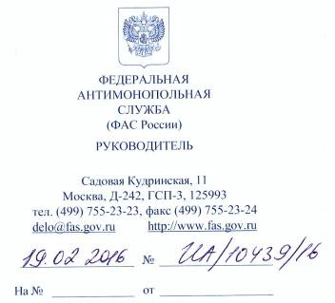
По вопросу применения положений ПП РФ от 30.11.2015
Информационное письмо терорганам ФАС России от 19.02.2016
№ИА/10439/16
Действие ПП 1289 распространяется только на случаи закупок по одному МНН или при отсутствии – химическим или группировочным наименованиям в рамках одного контракта.
Соответственно – не
распространяется на
закупки ЛП с различными МНН (при отсутствии
– химическим
наименованиям).
или группировочным

Slide 111
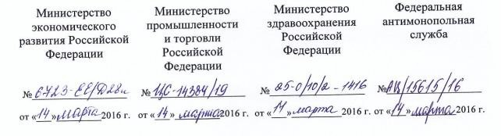
Совместное письмо (от 14 марта 2016 г.)
Минэкономразвития, Минпромторга, Минздрава и ФАС
по вопросу применения положений ПП РФ от 30 ноября 2015г. № 1289
Ограничение применяется только при наличии всех условий (п.1 ПП
1289) в совокупности
При этом должно быть не менее 2 соответствующих заявок продукции из ЕАЭС с подтверждающим страну происхождения документов.
Нет документов – другие заявки не отклоняются
Подана только одна заявка – отсутствие СТ-1 не основание для отклонения
Замена препарата не допускается вне зависимости от расположения
производственной площадки
На электронном аукционе – отклонение только по результатам рассмотрения вторых частей

Slide 112
Применение ПП-1289: проблемы, варианты, решения
Рекомендации:
выделять в отдельные лоты;
•ЛП из ЖНВЛП закупать отдельно;
•при необходимости закупки «иностранного» – выделять отдельно;
При рассмотрении заявок следует сопоставить страну происхождения в:
  1 части заявки,
РУ,
• СТ-1.
Отклонение при расхождении данных

Slide 113

РАСПРОСТРАНЕННЫЕ ОШИБКИ ПРИ ЗАКУПКЕ
ЛС ПО ДАННЫМ КОНТРОЛЬНЫХ ОРГАНОВ
Указание торгового наименования в случае, когда это не допустимо
Включение в состав общего лота ЛС, требующих лицензии
Отсутствие требования о предоставлении копии регистрационного
удостоверения/лицензии в документации закупки
Заточка технического задания под одного
производителя
Закупка ЛС путем проведения открытого конкурса
Нарушение Постановления Правительства № 929
о порядке формирования лотов при закупке ЛП
ФАС запретила ставить пробелы между буквами в наименовании ЛС

Slide 114
Распоряжение от 12 января 2018 года №9-р.
План мероприятий («дорожная карта») «Развитие конкуренции в здравоохранении» направлен на развитие конкуренции на товарных рынках лекарственных препаратов, медицинских изделий, медицинских услуг и биологически активных добавок

Slide 115
План предполагает:
- разработку типовых контрактов, предусматривающих унифицированные технические задания по категориям лекарственных препаратов (апрель 2018);
- установление критериев состояния рынков лекарственных препаратов, закупка которых может осуществляться у единственного поставщика, установление процедуры отбора исполнителей (февраль 2019);
- установление ограничений на заключение долгосрочных государственных контрактов на поставку лекарственных препаратов, в том числе установление возможности заключения долгосрочных государственных контрактов только в отношении лекарственных препаратов, защищенных патентами, при условии значительного снижения цен на такие лекарственные препараты, ограничение срока действия долгосрочных государственных контрактов сроком действия патента на лекарственный препарат либо датой выхода на рынок иного лекарственного препарата, имеющего те же показания к применению (июнь 2019)
- установление особенностей описания лекарственных препаратов при осуществлении закупок, в том числе лекарственных форм и дозировок лекарственных препаратов, установление запрета на объединение в один лот услуг по поставке, хранению и отпуску лекарственных препаратов, установление требования об указании в документации о закупке остаточного срока годности лекарственных препаратов, выраженного определенным периодом (например, в годах, месяцах, днях), в течение которого лекарственные препараты сохраняют пригодность, либо конкретной датой, до которой лекарственные препараты сохраняют свою пригодность для использования по назначению (сентябрь 2018);

Slide 116
План предполагает:
- установление возможности определения страны происхождения лекарственного препарата для медицинского применения
на основании сведений регистрационного удостоверения лекарственного препарата без необходимости получения сертификата СТ-1 (октябрь 2018).
В части совершенствование нормативно-правового регулирования в сфере закупок медицинских изделий для обеспечения государственных и муниципальных нужд:
- разработка типовых контрактов, предусматривающих унифицированные технические задания по отдельным категориям медицинских изделий (апрель 2019);
- подготовка предложений о внесении изменений в перечень товаров, работ, услуг, в случае осуществления закупок которых заказчик обязан проводить аукцион в электронной форме (электронный аукцион), утвержденный распоряжением Правительства Российской Федерации от 21 марта 2016 г. № 471-р, в части включения в перечень всех медицинских изделий без исключений (июнь 2018);
- установление обязанности участников государственных и муниципальных закупок - производителей медицинских изделий, для эксплуатации которых необходимо использование расходных материалов, указывать в технической документации производителя медицинского изделия требования к расходным материалам, обеспечивающим надлежащую эксплуатацию медицинского изделия, а также установление особенностей закупок государственными и муниципальными заказчиками медицинских изделий "закрытого" типа (ноябрь 2018);

Slide 117
План предполагает:
- установление требования к указанию в документации о закупке медицинских изделий остаточного срока годности, выраженного определенным периодом
(например, в годах, месяцах, днях), в течение которого медицинские изделия сохраняют свою годность, либо конкретной датой, до которой медицинские изделия сохраняют пригодность для использования по назначению (октябрь 2018);
- установление обязанности государственных и муниципальных заказчиков при закупке медицинских изделий определять начальную (максимальную) цену контракта с учетом затрат на приобретение расходных материалов и техническое обслуживание на период гарантийного срока эксплуатации медицинского изделия (март 2019).

Slide 118
Благодарю за внимание!

